Slide 1

第三章 金融科技的影响

Slide 2
导入
“金融科技”（Fintech）是个新词，但“用技术改造金融”是个古老的故事。
北宋1023年设立益州交子务，发行“官交子”——世界上最早由政府发行的纸币；元朝自1260年发行中统钞，逐步形成以纸币为主、最终不可兑现的货币制度，货币开始摆脱贵金属的约束。
1967年，伦敦巴克莱银行启用了世界上第一台现代意义的自动取款机（ATM）。人们曾预言它会让银行网点和柜员消失。
ATM真的让银行柜员变少了吗？
Notes:
史实更正
原书说中国约7世纪出现纸币、13世纪首次发行法定货币，表述不够准确：唐代“飞钱”（9世纪初）是异地汇兑凭证，并不流通；北宋初年四川民间16户富商联合发行“交子”，1023年宋廷设益州交子务发行“官交子”，这是世界上最早的官方纸币。元代中统钞（1260）起初有白银“钞本”准备，后期滥发、不可兑现，引发严重通胀——这是不兑现法定货币的早期教训，可呼应第一章。
ATM悖论（课堂故事）
Bessen（2015, Learning by Doing）发现：1988–2004年美国平均每个银行网点的柜员从约20人降到约13人，但城市网点数量增加了约43%，柜员总数反而上升——柜员从“点钞”转向客户关系与销售。技术替代的是“任务”，而不是整个“岗位”。
真正让柜员和ATM双双减少的是手机：中国ATM从2019年末约110万台降至2025年三季度末约76万台（人民银行支付体系运行数据）。改变“渠道”的技术才是颠覆性的，这正是本章主题。

Slide 3
金融科技的深远影响
金融科技革命的颠覆性潜力更大，因为它触及金融体系的基础性环节。
金融创新可以分为两类：
渐进式改进：让已有服务更便利，例如自动取款机、借记卡、网上银行
深度创新：从根本上改变金融市场的结构或运行机制，例如商业银行、股票市场的诞生

Slide 4
金融科技改变了什么？
新的金融技术，以及围绕这些技术建立的新型企业，正在提升金融体系的多项基础功能的执行效率。
在所有领域中，新技术对支付系统的影响可能最大。无论是零售支付、批发支付，还是跨境支付，每一个类别的支付系统，都可能面临颠覆性的重构，或者至少是足以影响中介机构商业模式的重大变革。
许多新进入金融领域的参与者有一个共同特征：它们大量依赖数字技术，并主要以线上形态存在。另一个共同点是，它们广泛使用大数据、机器学习以及人工智能工具，来自动化信贷、保险及其他金融产品的申请、筛选与审批流程。

Slide 5
板块 | 对应的金融功能 | 代表案例
移动支付 | 支付清算、普惠接入 | 肯尼亚M-PESA
金融科技中介 | 资金融通、信息处理 | 微众/网商银行、P2P、众筹、蚂蚁集团
机器学习与信贷 | 风险识别与定价 | 数字足迹、算法公平
保险科技 | 风险管理 | Slice、Lemonade、众安
支付科技 | 支付清算 | 支付宝/微信、印度UPI、巴西Pix
国际支付 | 跨境清算结算 | Ripple、稳定币、多边央行数字货币桥
财富管理 | 资源配置 | 智能投顾、Robinhood
对银行业的影响 | 期限转换、信息生产 | 高盛Marcus、硅谷银行
主线：金融的基本功能相对稳定，承担这些功能的机构形态却在不断变化（Merton, 1995）。
Notes:
原目录只列了前五个板块，漏掉了“财富管理”“银行业的影响”，这里补全，并给每个板块标出它对应的金融功能。
Merton（1995）的“功能观”：支付清算、资金融通、风险管理、信息处理、资源配置等功能比机构更稳定；技术变化时，变的是“谁来做、怎么做”。本讲最后讨论盖茨“银行业务是必要的，银行却未必”时，可以回到这个框架。

Slide 6
移动支付
在发展中经济体中，一项已经扎根并开始推动金融现代化的创新，虽然技术本身并不复杂，却对人们的生活产生了深远影响——那就是基于手机应用的移动支付与移动银行。
通过手机完成基本的银行交易，让一些较贫穷的国家在这一领域与富裕国家保持了同步，甚至在某些方面实现了弯道超车，而这得益于移动通信技术成本的快速下降。
即便是在印度、肯尼亚这样的中低收入国家（年人均收入大约在1,000到4,000美元之间），许多贫困家庭以及农村地区相当比例的人口，都能够使用手机。

Slide 7
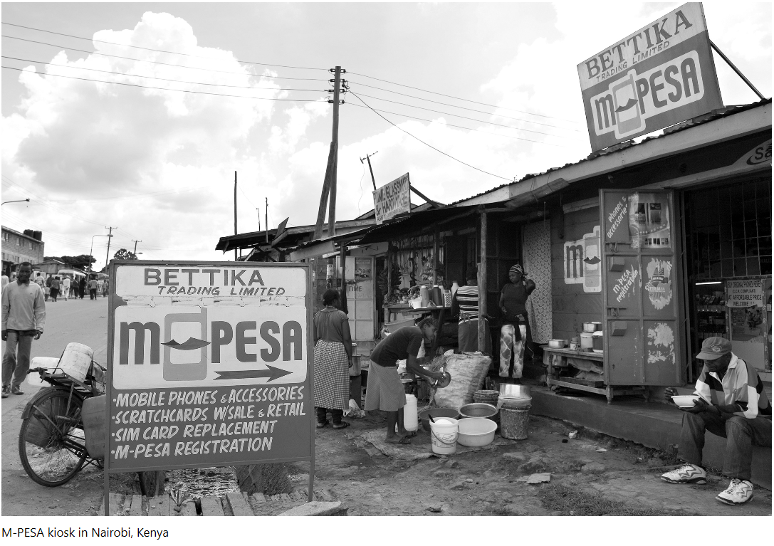
Notes:
B站视频：BV12i42167ng

Slide 8
移动支付：肯尼亚M-PESA
2007年，肯尼亚最大的移动运营商Safaricom（沃达丰持股）推出M-PESA：M代表mobile（移动），pesa在斯瓦希里语中意为“钱”。
用短信（SMS）完成存款、转账和支付，不依赖银行网点，也不需要互联网
关键创新是代理商网络：街边小卖部充当“人肉ATM”，帮用户把现金存进或取出手机账户
账户无最低存款额，对“月光族”（hand-to-mouth）人群友好
注册须出示有效的政府身份证件（实名制）
Notes:
故事：产品方向由用户决定
M-PESA最初是英国国际发展部（DFID）资助的试点，设计用途是方便小额贷款的发放和还款。结果试点中用户自发拿它“汇钱回家”——城市打工者把工资转给农村家人。Safaricom随即把产品改为以个人转账为核心，“Send money home”成了推广口号。
代理商网络是M-PESA成功的关键：手机只解决“记账”，现金进出仍要靠遍布城乡的代理商。

Slide 9
M-PESA的正面影响
银行网点稀缺：肯尼亚约5000万人口，ATM不足3000台小商贩无需购买昂贵的POS终端，就能收款和办理基本银行业务
2016年，96%的肯尼亚家庭至少有一人使用M-PESA
正规金融服务覆盖率：2006年26.7% → 2019年82.9% → 2024年84.8%（FinAccess住户调查）
2025年4–9月：M-PESA月活跃用户约3790万，交易约219亿笔、金额约20.2万亿肯尼亚先令
M-PESA已成为其他缺乏传统银行服务的发展中国家推广移动支付的模板。
Notes:
数据来源：2024 FinAccess Household Survey（肯尼亚央行、统计局、FSD Kenya）；Safaricom 2026财年半年报（截至2025年9月）。
2024年调查还显示，每天使用移动货币的肯尼亚人比例从2021年的23.6%升至52.6%，金融排斥率降至9.9%。

Slide 10
研究证据：M-PESA真的减少了贫困吗？
Suri & Jack（2016, Science）：利用2008–2014年各地M-PESA代理商密度增长的差异来识别因果效应
结论：M-PESA使肯尼亚约2%的家庭（约19.4万户）摆脱极端贫困
效应集中在女性当家的家庭：人均消费上升，部分女性从务农转向经商
机制：汇款更便宜、更及时，家庭更能平滑疾病、歉收等冲击，储蓄也更多
讨论：代理商在哪里开店是“随机”的吗？这个识别策略可能有什么问题？
Notes:
研究设计
Suri & Jack (2016) “The long-run poverty and gender impacts of mobile money”, Science 354(6317). 他们用多轮住户追踪调查，把“家附近代理商数量的增长”作为M-PESA可及性的度量，比较可及性增长快与慢的地区。
争议（适合计量课讨论）
Bateman, Duvendack & Loubere（2019, Review of African Political Economy）质疑：代理商选址可能与当地经济前景相关（内生性），样本结论能否外推到全国也存疑；Suri和Jack做了回应。可以让学生思考：如果代理商更愿意去“本来就会变富”的地方，估计会向哪个方向偏？

Slide 11
局限与新问题：从“借不到”到“借太多”
原书观点：数字账户并不等于全面的金融服务，M-PESA用户的信贷获取依然有限。
这一判断已经过时：
2012年：M-Shwari上线，与银行合作提供储蓄和小额贷款
2019年：Fuliza上线，为M-PESA提供透支服务；2025年4–9月透支额约6292亿先令，950万以上客户借款
新问题随之出现：
数字信贷门槛低、期限短、费用高，容易导致过度负债，大量借款人被列入征信“黑名单”
肯尼亚央行自2022年起对数字信贷机构实行牌照监管
Notes:
Fuliza数据来自Safaricom半年报（截至2025年9月）。这一页可以与后面中国P2P、花呗的讨论呼应：信贷可得性提高之后，消费者保护和过度负债就成为新的监管重点。

Slide 12
移动支付的核心结论
在低收入国家，移动支付已经被证明是一个有用的渠道，可以实现多方面的目标：
接入正式金融体系：为大量人口提供了进入正式金融体系的途径。
支付即身份：支付已经成为一种身份识别方式。例如，与特定 M-PESA 账户绑定的手机号，可以在进行广泛的金融交易时唯一识别个人。
减少腐败的资金渠道：移动支付为政府向家庭发放社会补助以及家庭向政府支付公共服务费用提供了便捷渠道，同时减少了腐败的风险。
Notes:
比如国际援助

Slide 13
金融科技中介
金融科技推动了银行贷款以外的融资新渠道的诞生。尽管许多成功案例显示，银行在金融中介过程中的地位可能被削弱，但还远不足以将银行视为过时或无用的机构。点对点借贷模式通过直接连接企业、家庭和投资者，绕过了传统金融中介，展现出良好的发展潜力，但银行仍然在市场中占据主导地位。

Slide 14
金融科技中介
数字银行（挑战者银行、新银行）
以线上运营为主，直接与传统商业银行竞争
提供免手续费、无最低存款要求的账户，并发放借记卡和信用卡
牌照差异：一部分持有银行牌照（如微众银行、网商银行、巴西Nubank）；美国许多“新银行”（如Chime）本身不是银行，而是通过合作银行提供存款服务，即“银行即服务”（BaaS）
收入来源：刷卡交换费、增值服务费、付费高级账户
卖点：免除月费、透支费、转账费等——这些费用对低余额账户影响最大
Notes:
原页面说挑战者银行“拥有自己的银行牌照”，并不准确：在美国，很多新银行只是前端App，存款放在合作银行。
Nubank：巴西客户超过1.1亿，2024年11月已相当于巴西成年人口的57%；2025年底按巴西新规在集团内设立持牌银行。
Revolut：2024年获得英国银行牌照，此后经历限制经营的“筹备期”。
Chime：2025年6月在纳斯达克上市，但存款由The Bancorp Bank、Stride Bank等合作银行持有。
下一页Synapse的案例说明，这种“看起来像银行”的结构可能出什么问题。

Slide 15
案例：Synapse倒闭——“像银行”不等于“是银行”
Synapse：美国一家“银行即服务”中间商，一头连着上百家金融科技App，一头连着合作银行（如Evolve银行）
2024年4月申请破产；约1.6亿美元用户资金被冻结，其中估计有6500万–9500万美元对不上账
受影响的金融科技公司多达100家，终端用户约1000万
问题出在哪？钱存在银行，但“每个用户有多少钱”记在中间商的账本上；存款保险保障的是银行倒闭，不保障中间商记账出错
Notes:
时间线（TechCrunch 2024年8月整理）：2023年10月Evolve等合作方与Synapse终止合作；2024年4月22日申请破产保护；5月出售资产的交易告吹，转为清算；7月约1.586亿美元仍欠终端用户，估计6500万–9500万美元缺口。受影响的应用包括Yotta、Juno、Copper等。
2025年美国消费者金融保护局（CFPB）就资金对账问题起诉Synapse。

Slide 16

微众银行：2014年由腾讯、百业源、立业集团等发起设立，是中国首家民营互联网银行。依托微信/QQ的用户与数据，“微粒贷”实现线上秒级审批。
2024年末总资产约6518亿元，全年净利润约109亿元，均居民营银行首位；累计服务个人客户超4.4亿，其中约20%的“微粒贷”客户此前在央行没有信贷记录。
Notes:
数据：微众银行2024年年报（总资产6517.76亿元、净利润109.03亿元）；个人客户与“信用白户”比例为微众银行2026年5月披露。原页面“690亿美元总资产”和Quinlan排名均为2019年前后的数据，已替换。
AI应用：截至2025年末，微众银行已构建800多个智能体，用于风控、客服和营销。
香港虚拟银行
2019年香港金管局发出8张虚拟银行牌照：ZA Bank（众安）、Mox（渣打等）、WeLab Bank、livi bank、平安壹账通银行（PAO Bank）、Airstar Bank、富融银行（Fusion Bank）、蚂蚁银行（Ant Bank）。可与内地民营互联网银行比较：牌照、股东背景与获客方式。

Slide 17

网商银行：2015年由蚂蚁集团（时称蚂蚁金服）、复星、万向三农、宁波金润等发起设立，专注小微经营者和“三农”客户。
首创“310”模式：3分钟申请、1秒钟放款、0人工干预，风控模型分析3000多个变量（包括实时交易流水）。2024年末总资产约4710亿元，累计服务小微经营者超6800万户。
Notes:
原课件第33页（网商银行“310”模式）与本页重复，已合并到这里。
书中2020年数据：服务3500万家企业，不良率1.5%，而国有大行小微贷款不良率约3%。提醒学生：这种比较要谨慎——贷款期限很短、余额快速增长时，分母变大会压低不良率；客群和口径也不同。2024年网商银行不良率已高于1.66%，处于19家民营银行中较高的一组。
数据：网商银行2024年年报（总资产4710.35亿元，营收213.14亿元，净利润31.66亿元）。

Slide 18
金融科技中介
P2P借贷（Peer-to-Peer Lending）
美国最早的P2P平台之一是Prosper（2005年）。借款利率随借款人信用状况而定，这些信用信息对平台上的潜在出借人可见；平台还会给出内部的贷款评级。
（联合创始人Chris Larsen后来创办了Ripple——见“国际支付”部分）
思考：P2P平台为什么在2000年代后期兴起？

Slide 19
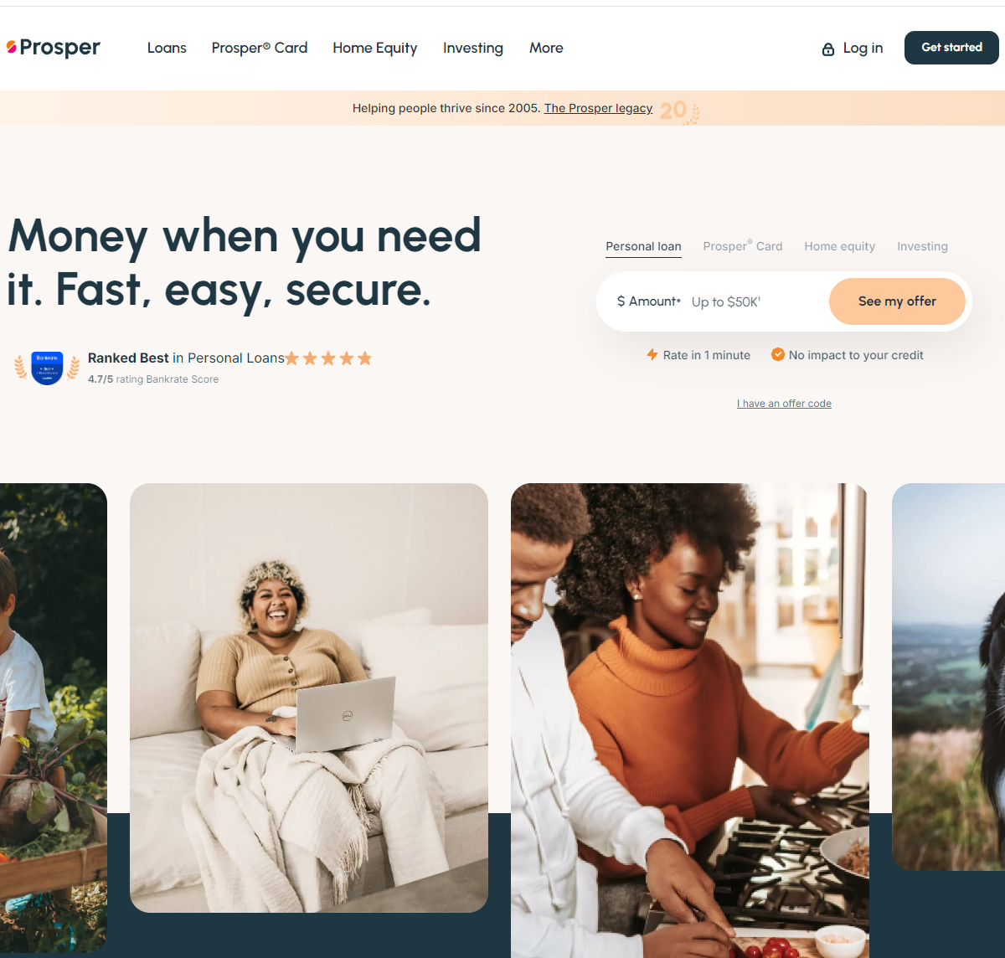

Slide 20
金融科技中介
Peer-to-Peer Lending
Prosper 负责所有贷款的服务工作，包括为撮合成功的借款人与投资人提供还款管理，并收取相应费用。Prosper 声称，截至 2020 年 12 月，其贷款的年均净回报率（扣除费用、支出及违约）为 5.3%，自成立以来已为超过一百万名借款人促成了逾 180 亿美元的贷款。

Slide 21
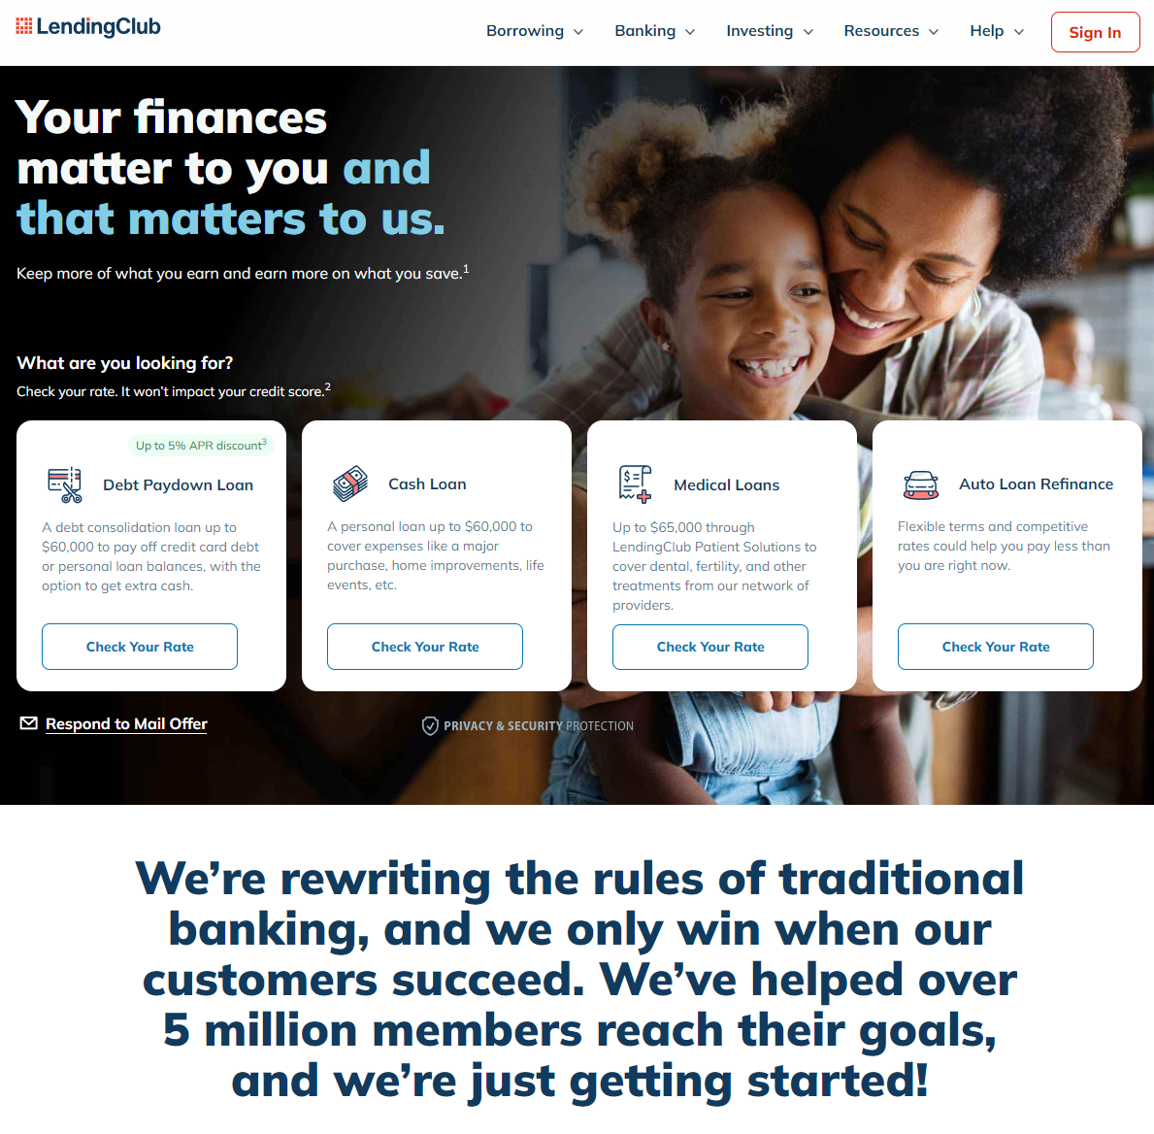

Slide 22
LendingClub：从P2P鼻祖到银行
2007年成立，曾是全球最大的P2P平台，服务超过300万客户。借款人可获得最高4万美元的无抵押贷款，审批全自动；风控模型在信用分之外，还使用行为、交易和就业数据，并用机器学习持续优化。
后来的故事：
2016年：创始人兼CEO因贷款销售违规问题辞职，平台信誉受挫
2020年底：关闭面向散户的P2P票据平台
2021年2月：以约1.85亿美元收购Radius Bank，成为银行控股公司
为什么“去中介化”的旗手，最后自己变成了银行？
Notes:
2016年5月，LendingClub内部审查发现约2200万美元贷款在出售给投资者时篡改了日期等信息，且CEO Renaud Laplanche未披露其个人在相关基金中的利益，随即辞职。
2020年10月LendingClub通知投资者，P2P票据平台于2020年12月31日停止；公司表示，在银行框架下继续发行票据“经济上不可行”。收购Radius后，它可以用存款而非散户资金来放贷——资金成本更低、更稳定。
这正是下一页“去中介化变成更多样的中介”的最好注脚。

Slide 23
金融科技中介
Peer-to-Peer Lending
2008 年开始的金融体系崩溃，严重打击了公众对传统金融中介——受监管银行——的信任。
在这种背景下，“去中介化”（disintermediation）这一理念开始流行，它主张：我们可以在没有银行的情况下获得信贷。
正如《金融时报》所说，点对点（P2P）借贷公司声称要“通过将银行从传统放贷流程中剔除，来实现信贷的革命”。尽管 P2P 借贷所能提供的信贷规模与传统银行信贷相比仍然微不足道，但这一现象所获得的公众关注度却极为显著。

Slide 24
金融科技中介
Peer-to-Peer Lending
P2P借贷最初只是一个相对简单的系统，旨在通过网络促成个人之间的借贷。但随着时间的推移，它逐渐发展成一个由技术、机构和辅助型初创企业组成的复杂生态系统。人们现在更常用“市场化借贷（marketplace lending）”来指代这一模式。
在早期，借款人通常通过向多个小额投资者募资来获得贷款。但如今，大多数 P2P 借贷已被大型投资者购买，例如银行、对冲基金以及财富管理公司。结果，最初所承诺的“去中介化”（即将银行从借贷过程中移除），反而演变成了一个包含更多样化中介的体系，其中仍然包括银行本身。

Slide 25
金融科技中介
P2P借贷的主要业务
消费贷款
  贷款名义上用途多样，但LendingClub上约77%实际用于再融资现有贷款或偿还信用卡债务
  单笔规模偏小：LendingClub平均约1.3万美元；单笔上限约3.5万–4万美元（不同时期规定不同）
小企业贷款
学生贷款
住房贷款
Notes:
原页面写“两平台单笔上限均为3.5万美元”，与LendingClub页面的“4万美元”矛盾：前者是早期规定，后来上限有所提高。

Slide 26
金融科技中介
Peer-to-Peer Lending
P2P借贷的初衷：
技术与去中介化带来的效率提升
更优质的风控提升金融包容性
贷款流程中的更大透明度
Notes:
技术与去中介化带来的效率提升
将借贷流程搬到线上，可以大大简化贷款申请程序，让人们比通过传统银行繁琐的官僚流程和缓慢的审批更快、更便捷地获得金融服务。
由于不再需要承担银行实体网点的运营成本，点对点（P2P）借贷平台能够把节省下来的资金转化为更低的利率，惠及借款人。
更优质的风控提升金融包容性
P2P 借贷公司声称，它们能够发现那些原本被主流金融机构忽视的优质借款人。原因往往在于：有些消费者信用记录“过薄”，或者小企业缺乏合适的小额贷款渠道。
P2P 平台所拥有的专有算法会参考更广泛的信用变量，因此能够勾勒出借款人信用风险的更“准确”画像。
借款人还可以利用 P2P 贷款来再融资或整合信用卡债务，从而逐步提升自己的信用评分。随着信用状况改善，他们不仅能以更低利率获得未来的 P2P 贷款，还能进一步进入主流金融体系。
贷款流程中的更大透明度
通过公开历史贷款数据（例如美国的 Prosper 和 Lending Club），P2P 平台让用户能够查看过往的贷款表现，从而提升透明度。
这些平台通过替借款人完成贷款的审核，降低了陌生人之间交易的风险、不信任以及信息不对称。
投资者也可以利用公开数据自行开展分析，更自主地决定如何以及在哪里投资。

Slide 27
P2P放贷变得更“挑剔”了
有人可能会认为，金融科技公司发放更多无担保个人贷款，会削弱家庭资产负债表的健康状况，并增加金融风险。
然而，随着时间推移，金融科技公司在放贷时变得更加挑选优质客户，将更多无担保个人贷款投向信用良好的借款人。按借款人信用等级（共五级）排名，前三级——超优质（superprime）、优质+（prime plus）和优质（prime）借款人在金融科技贷款中的占比，从 2013 年的 52% 上升至 2018 年的 62%。
Notes:
FICO 信用评分是一种量化并评估个人信用状况的方法。
FICO 分数反映了借款人基于其信用历史的个人信用等级，贷款机构会据此来判断信用风险以及是否批准贷款。
在美国，90% 的房贷申请审批都会使用 FICO 信用分数作为参考。
FICO 分数的范围是 300 到 850，其中 670–739 被视为“良好”信用。
想要提升 FICO 分数，可以采取以下措施：按时还款、使用的信用额度不超过可用额度的 30%，并保持多样化的信用类型。

Slide 28
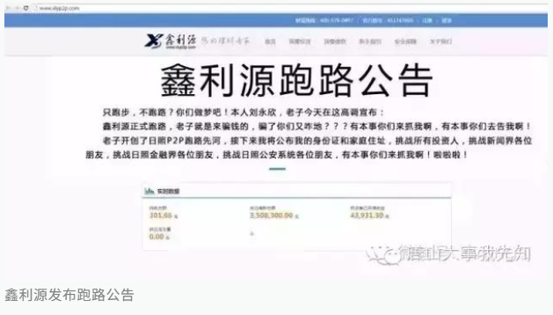
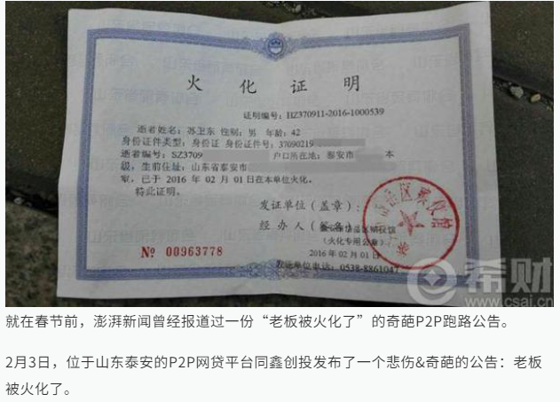
2018年P2P爆雷潮：
第一个"惊雷"始于6月16日位于上海的著名P2P平台唐小僧的跑路，按照该平台自称数据，其总用户数超过1000万人，成交金额750亿元。进入7月，「雷暴」的平台越来越多，根据零壹数据不完全统计，仅7月第一周，至少26家P2P平台出现各种问题，其中7家宣布清盘，4家已被立案；这26家平台待还本金至少在150~200亿元以上。
（上图为同期另一家平台“鑫利源”的跑路公告）
Notes:
图片与文字不一致：图中是“鑫利源”的跑路公告，文字讲的是唐小僧，已在页面上注明。
更早的警钟：e租宝
2015年12月e租宝案发。法院2017年认定其非法集资762亿余元，涉及集资参与人约90万名，造成实际损失380亿余元。它以“融资租赁债权转让”为名，实为虚构项目、自融和庞氏骗局。

Slide 29
中国P2P的整顿与“清零”
2015年底e租宝事件后，监管层开始担心P2P的系统性风险；2016年启动互联网金融风险专项整治，并明确P2P只能做“信息中介”
2018–2019年集中“爆雷”，大量平台倒闭，数以百万计的出借人蒙受损失
全国实际运营的P2P平台从高峰时约5000家，降至2019年10月底的427家；陆金所等大平台转型为持牌消费金融业务
2019年11月：要求存量平台转型为小额贷款公司或有序退出
2020年11月中旬，全国实际运营的P2P网贷机构完全归零（银保监会，2020年11月27日）
Notes:
引语出处：时任银保监会首席律师刘福寿2020年11月27日讲话：“全国实际运营的P2P网贷机构由高峰时期的约5000家逐渐压降，到今年11月中旬完全归零。”
注意：“清零”指平台停止运营，存量未兑付的债务清退仍在进行，规模依然巨大。
相关制度：2016年8月《网络借贷信息中介机构业务活动管理暂行办法》，要求P2P不得设立资金池、不得提供担保或承诺保本保息。

Slide 30
比较：P2P为何在美国“变成银行”，在中国“归零”？
维度 | 美国（Prosper、LendingClub） | 中国（高峰约5000家）
资金来源 | 很快转向银行、对冲基金等机构投资者 | 大量散户出借人，追求“保本高收益”
业务实质 | 基本是信息中介，信用风险由投资者承担 | 资金池、期限错配、刚性兑付，异化为信用中介
监管 | 2008年起SEC要求P2P票据按证券注册和披露 | 长期缺乏准入门槛，2016年后才补齐规则
结局 | 平台转型，LendingClub收购银行 | 2020年11月全部清零
一旦承诺“保本保息”并做期限转换，P2P就成了没有资本、没有存款保险、也没有最后贷款人的“影子银行”。
Notes:
这一页把前面中美两条线索连起来，是本节的“结论页”。
可以追问学生：美国的P2P为什么没有出现大面积庞氏骗局？（证券化监管与信息披露、机构投资者主导、征信体系完善）中国为什么会出现？（散户刚兑预期、地方监管缺位、征信数据不足、宣传上的“理财化”）

Slide 31
金融科技中介
Crowdfunding
科技的发展不仅让创业者，更让各类创作者有机会为自己的心血项目筹集资金。专注于创业或艺术项目的众筹平台，使创作者能够为既有商业潜力、也可能完全出于艺术追求的项目筹集资金。这类平台允许创作者直接向潜在资助人推介项目提案，但并不向资助人提供项目的股权。

Slide 32
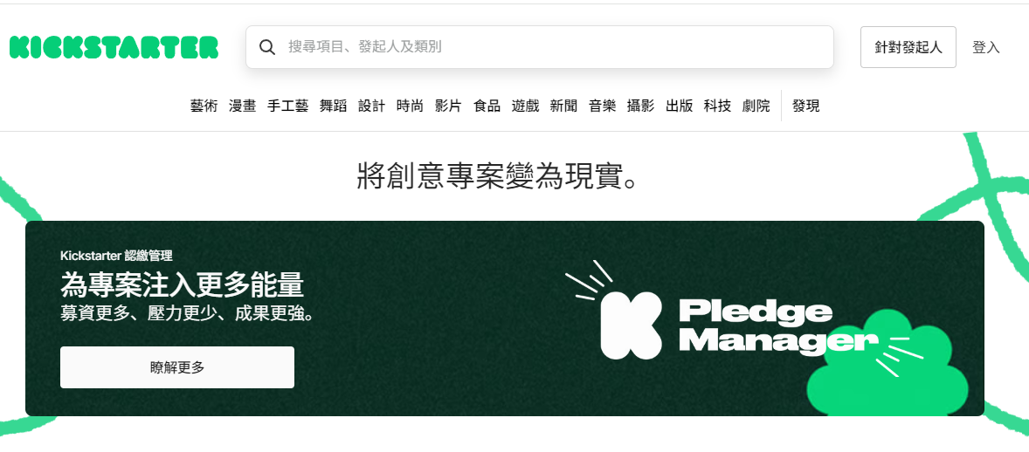
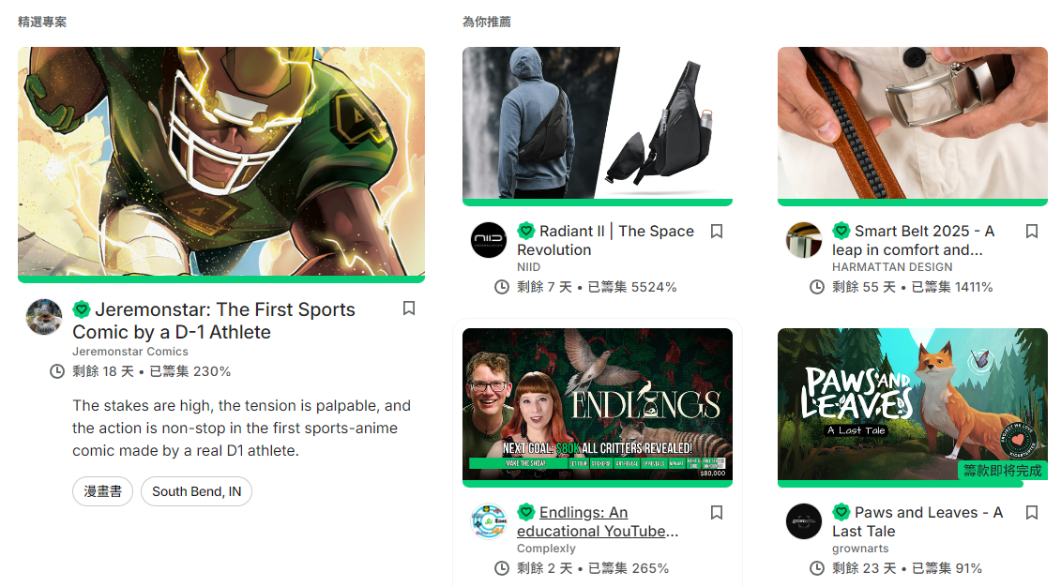

Slide 33
金融科技中介
发展中经济体的创新——蚂蚁集团
支付宝（2004）→ 余额宝（2013，货币基金，规模一度超1.6万亿元）→ 蚂蚁金服（2014）→ 2020年更名“蚂蚁集团”
芝麻信用：个人信用评估系统
网商银行：服务小微经营者的互联网银行
蚂蚁财富：财富管理产品平台
蚂蚁金融云：为金融机构提供云计算服务
芝麻信用依托蚂蚁掌握的海量消费数据，评分维度包括：信用历史、行为偏好、履约能力、身份特质、人脉关系（后两项最具争议）。

Slide 34
金融科技中介
利用非经济信息评估信用的做法并不新鲜，而且在历史上曾引发争议。
1970 年之前，美国的信用评级机构不仅收集个人的信用记录，还会收集其社会、政治乃至性方面的生活信息。
1970 年，美国国会通过了《公平信用报告法》（Fair Credit Reporting Act），要求信用报告机构：向公众开放其档案；删除有关种族、性取向和残疾等数据；在规定期限后删除不良记录
1989 年，美国主要信用报告机构与费埃哲公司（FICO）合作，开发了如今广泛使用的信用评分方法——FICO 分数。该分数仅基于与信用直接相关的信息，包括：还款记录、负债总额、信用历史长度、新增信贷情况以及信贷种类组合。

Slide 35
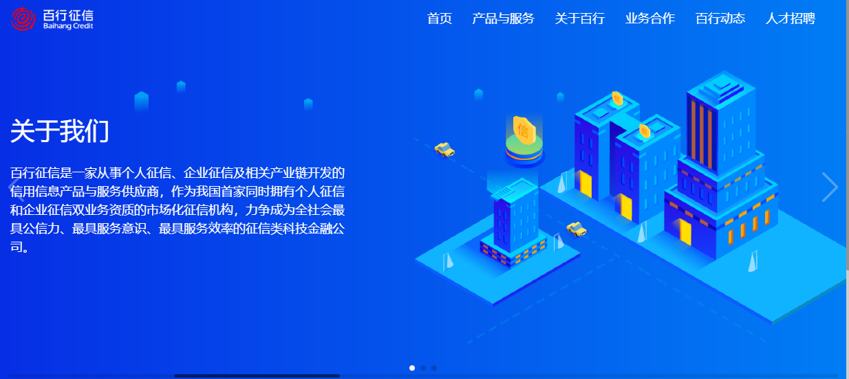
2018年，央行批准设立百行征信——中国首家市场化个人征信机构：中国互联网金融协会持股36%，芝麻信用、腾讯征信等8家机构各持股8%。
此后朴道征信（2020年）、钱塘征信（2024年，蚂蚁持股35%）相继获批，持牌个人征信机构增至3家。
2021年起推行“断直连”：平台不得再直接向金融机构提供个人信息，须经持牌征信机构。
Notes:
原页面“由互金协会控股”“唯一持牌”两处需更正：互金协会是第一大股东（36%），并不控股；2024年11月钱塘征信获批后，已有3家持牌个人征信机构。另外，人民银行征信中心运营的金融信用信息基础数据库仍是最核心的征信基础设施。
2021年起推进的“断直连”，切断了大科技平台与金融机构之间的个人信息直连，是蚂蚁整改的重要内容之一。
云上贵州案例

Slide 36
金融科技中介
花呗（2014）：依托淘宝/天猫交易数据的“先消费、后付款”产品。据估计2019年“双十一”至少一半订单使用了花呗；截至2019年3月，逾期率和违约率均低于2%（书中数据）
借呗（2015）：线上现金贷，额度1000–50000元；截至2018年3月，逾期率约1.5%，最终违约率低于1%
后续变化：2021年9月起花呗信贷数据陆续接入央行征信系统；2022年花呗、借呗完成品牌隔离，由持牌的重庆蚂蚁消费金融公司承接
思考：监管为什么要求“品牌隔离”和“接入征信”？
Notes:
答题线索：品牌隔离是为了让消费者分清哪些是持牌机构提供的信贷、哪些是银行合作的贷款；接入征信是为了防止多头借贷和过度负债，也让平台不再独占信用数据。
新冠疫情期间，网商银行为淘宝、天猫商户提供为期12个月的低息贷款；对武汉及湖北36万家线下微型商户，首月免息，随后利率下调20%。

Slide 37
金融科技中介
随着蚂蚁影响力迅速上升，其治理结构不透明、资本金占用少（用约2%的自有资金撬动联合贷款）等问题引发监管担忧
2020年11月3日，原定沪港两地同步上市、预计募资约345亿美元（当时全球最大IPO）被暂缓
监管要求蚂蚁“回归支付本源”，并整体申请设立金融控股公司
原书作者的评价：政府认可民营金融中介的作用，但它们的“翅膀”必须被修剪
思考：基于机器学习的金融科技贷款，利弊何在？

Slide 38
蚂蚁集团整改时间线（2020–2023）
时间 | 事件
2020年10月 | 马云在外滩金融峰会演讲，批评金融监管
2020年11月 | 上市前被约谈，11月3日上市被暂缓
2020年12月 | 四部门再次约谈，提出五方面整改要求
2021年4月 | 公布整改方案：整体申设金融控股公司
2021年6–9月 | 重庆蚂蚁消费金融公司开业；花呗陆续接入央行征信
2023年1月 | 调整股东投票权，马云不再是实际控制人
2023年7月7日 | 人民银行、金融监管总局、证监会罚没71.23亿元；“大部分突出问题已完成整改”，转入常态化监管
主线：从“野蛮生长”到持牌经营、断直连、品牌隔离。
Notes:
2023年7月的处罚涉及公司治理、金融消费者保护、参与银行保险机构业务、支付结算、反洗钱和基金销售等方面，并要求关停违规开展的“相互宝”。（来源：第一财经，2023年7月7日）
这条时间线也是后面讨论“政府角色”的素材：监管既要防风险，也要给平台一个明确的规则和终点。

Slide 39
机器学习与信贷
贷款的流程：
贷款的受理与调查
  贷前咨询；接受贷款申请接受申请；初审；贷前调查
贷款的审查与审批
  贷款审查：全面审查调查内容的合法性、合理性、准确性，关注借款人偿还能力、诚信、担保等情况。
  贷款审批
贷款的签约与发放
贷款支付
贷后管理

Slide 40
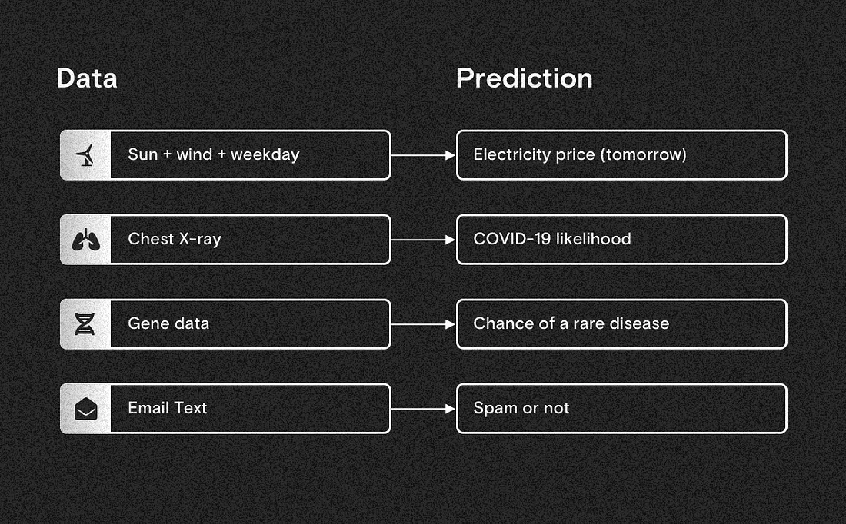
Notes:
定义：让计算机通过数据学习模式，而不是靠人写死规则
类比：像学生从作业里学规律，不是死背答案
关键特点：预测 / 分类 / 自动化
配图建议：简单的“数据输入 → 模型 → 输出预测”流程图

Slide 41
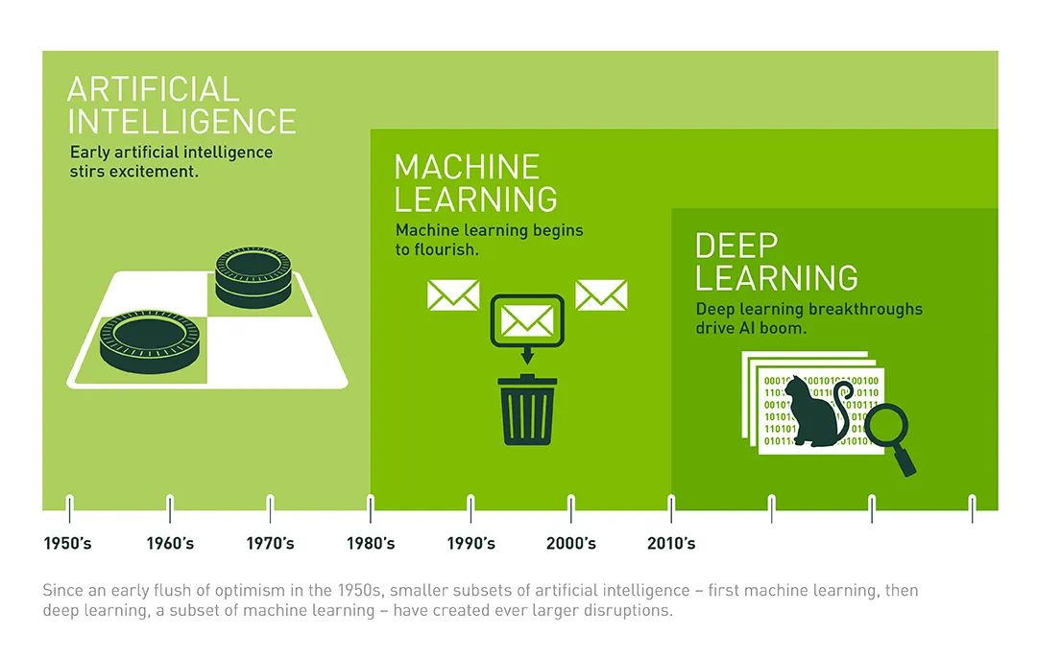
Notes:
人工智能（Artificial Intelligence, AI）作为一门学术学科，AI 的诞生可以追溯到 20 世纪 50 年代初。它的目标是让机器能够执行通常需要人类智慧才能完成的任务。
机器学习（Machine Learning, ML）机器学习是 AI 的一个分支，研究的是能够通过经验不断“学习”的算法。自 20 世纪 80 年代以来，ML 发展迅速，并逐渐成为推动 AI 的核心技术之一。
深度学习（Deep Learning, DL）深度学习是机器学习的一个较新分支，基于神经网络的方法。它在某些特定领域表现尤为突出，比如图像识别、视频分析、文本理解和语音处理。
1️⃣ 什么是深度学习（Deep Learning）？机器学习的一种方法，用 神经网络（neural network） 来学习数据里的模式。“深度”指的是网络有很多层（几十、几百层），能捕捉复杂关系。类比：浅层学习：像小学数学，只会做加减乘除。深度学习：像研究生数学，能处理高维复杂问题。2️⃣ 什么是语言模型（Language Model）？定义：一个语言模型就是用来预测语言中“下一个词”的概率。举例：句子 “今天我去上___”，模型可能预测：“学” (70%)“班” (20%)“海” (10%)核心思想：如果能很好预测下一个词，就能生成流畅的句子。3️⃣ 什么是大语言模型（Large Language Model, LLM）？在语言模型的基础上，增加：海量数据（上百 GB 甚至 TB 的文本）超大规模神经网络（上亿到上千亿个参数）强算力支持（GPU/TPU 集群训练）结果：模型不仅能预测下一个词，还能写文章、回答问题、翻译、总结，因为它学到了丰富的语言规律与知识。典型代表：GPT（OpenAI）、Gemini（Google）、Claude（Anthropic）、Llama（Meta），以及国产的DeepSeek、通义千问（Qwen）、Kimi等。2025年起，国内大量银行把DeepSeek等大模型接入客服、投研、风控和办公场景。

Slide 42
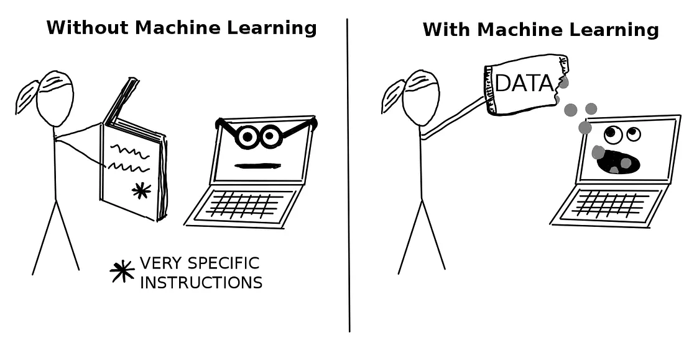
Notes:
3.1 简短的回答在“普通”软件中，是我们告诉计算机要怎么做；而在机器学习中，我们则是告诉计算机如何自己去找到答案，并提供数据让它学习。3.2 稍微长一点的回答普通软件本质上是一组由人类编写的规则，目的是得到某个特定输出。而机器学习软件则是自己去寻找规则（模式），并尝试生成某个输出。换句话说，它是一种能写出软件的软件。

Slide 43
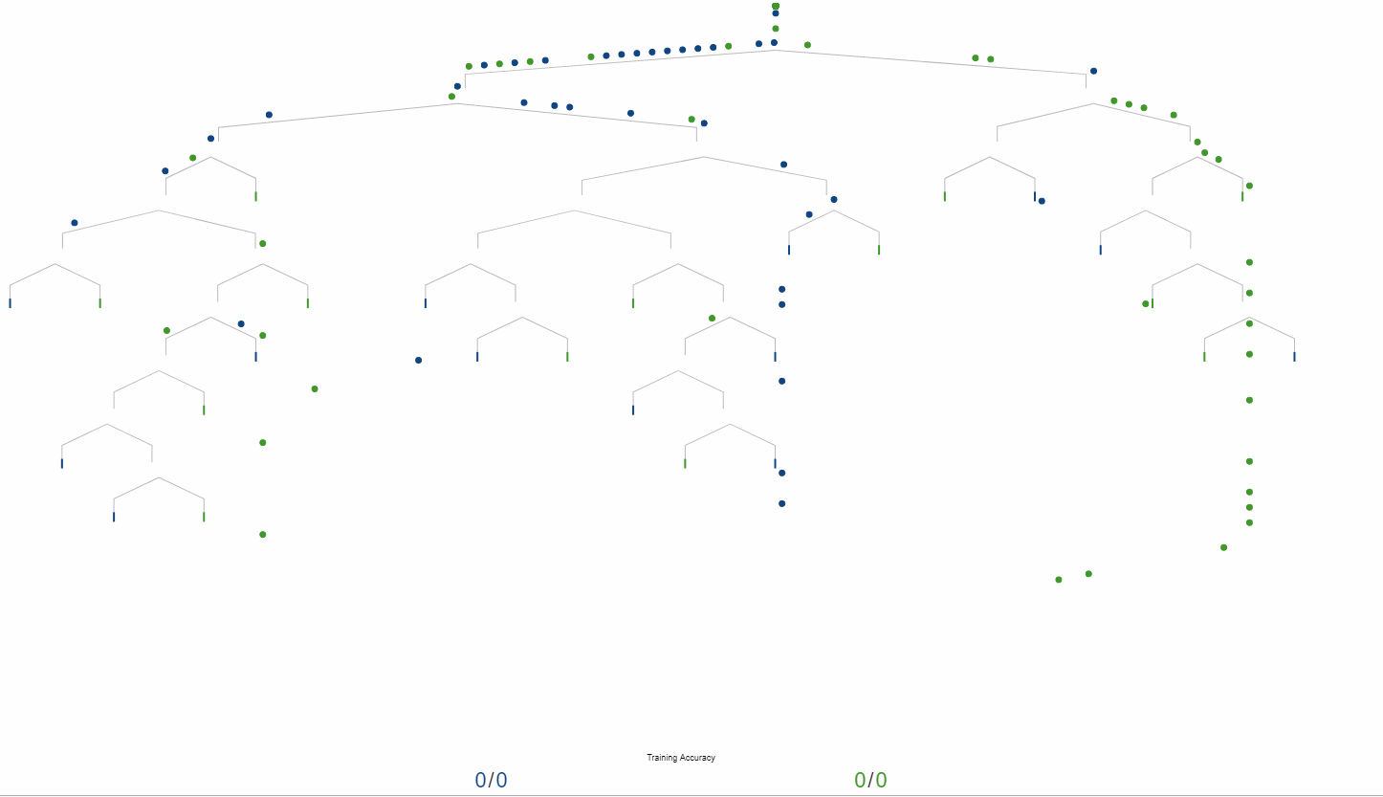
机器学习与信贷

Slide 44
机器学习与信贷
可能的优点
预测准确性更高：用更多变量和更复杂的模式，往往能更精确地区分高/低违约概率。
可用“非传统数据”：社交行为、浏览历史、手机通讯特征等（可以在数据许可下改善覆盖率）。
自动化与规模化：可以快速批量审批，节约人工成本、提高效率。
……

Slide 45
研究证据：“数字足迹”能预测违约吗？
Berg, Burg, Gombović & Puri（2020, Review of Financial Studies）：德国一家家具电商约27万笔赊购订单
只用网站自动记录的10个“数字足迹”变量，预测违约的能力就不逊于征信分数：
  用iPhone/iPad的顾客，违约率低于安卓用户
  午夜到凌晨6点下单的顾客，违约率更高
  邮箱含本人姓名者违约率更低；邮箱拼写错误者违约率约高5倍
数字足迹 + 征信分数 > 只用征信分数，对没有信用记录的“白户”尤其有用
讨论：如果手机型号能预测违约，银行可以据此定价吗？
Notes:
这篇文章很适合说明上一页“非传统数据”的含义：这些变量几乎零成本、人人都有，所以能提高普惠；但它们大多与收入、教育等特征相关——这就引出下一页的公平问题。
也可联系微众银行：约20%的“微粒贷”客户此前没有央行信贷记录。

Slide 46
机器学习与信贷
可能的缺点
偏见与歧视
公平性的不可兼容性
可解释性与透明度
数据质量、代表性与迁移
隐私、数据权属与合规
……
Notes:
偏见与歧视（Bias / Disparate impact）是什么：模型可能基于训练数据学到对某些群体不利的规则，即便模型并未“显式使用”敏感字段（如种族），但其它特征（邮编、教育、社保记录）可能成为其代理变量（proxy），导致间接歧视。生动例子：某平台用手机使用时长或地理位置作为特征，结果低收入社区/某族裔被拒贷率升高。理论支撑：学界指出“大数据模型可能造成差异性影响（disparate impact）”，这是算法偏见的核心问题。
公平性的不可兼容性（Fairness trade-offs）是什么：不同的公平性定义（比如“总体误差平衡” vs “各群组的正误率相同”）有时无法同时满足 —— 必须做选择。生动例子：你无法同时保证“不同族群的误差率相同”和“按风险排序的准确性不变”。理论支撑：Kleinberg 等人证明了若群组基础违约概率不同，常见公平约束不可兼得。课堂上用来说明“正义必须取舍”。
很多 ML 算法（如深度学习、随机森林）像“黑箱”——很难把单一拒贷决定解释给借款人或监管方。生动例子：被拒贷的客户希望知道“为什么”，但你只能回答“因为模型说你风险高”。这在监管和合规上是大问题。
模型在训练时基于历史环境；经济、法规或行为改变后，模型表现会退化（迁移问题）。

Slide 47
算法信贷的公平与问责：证据、案例与规则
证据：Fuster等（2022, Journal of Finance）发现，机器学习模型整体更准，但美国黑人和西班牙裔借款人从中获益更少，组间差距可能扩大
案例：2019年Apple Card被指给妻子的额度远低于丈夫，纽约州金融服务局展开调查（2021年结论：未发现违法歧视，但批评决策缺乏透明度）
规则：
  中国《个人信息保护法》（2021）第24条：个人有权要求说明自动化决策，并有权拒绝仅由自动化决策作出的重大决定
  欧盟《人工智能法》（2024）把个人信用评分列为“高风险”AI系统，要求数据治理、透明度和人工监督
Notes:
Fuster, Goldsmith-Pinkham, Ramadorai & Walther (2022) “Predictably Unequal? The Effects of Machine Learning on Credit Markets”, Journal of Finance. 用美国房贷数据比较logit与随机森林等模型：更灵活的模型会“三角定位”出与种族相关的特征组合，即使模型不直接使用种族变量。
欧盟《人工智能法》高风险义务的具体适用时间仍在调整中，讲授时以最新官方信息为准。

Slide 48
保险科技
保险业一向是由少数大型公司主导的行业。这一领域规模带来显著优势。
保险公司面临的挑战，是如何评估各种风险并合理定价——既要保持保费对客户可负担，又要确保能在覆盖各项成本后仍有利润。
大多数大型保险公司逐渐演变成依赖向经纪人支付佣金来销售产品的模式，这使销售链条中多了一层层中间环节，也增加了成本。
如今，一批新兴的保险科技（Insurtech）公司，正尝试利用人工智能等技术，让保险产品更简单。它们还针对现代经济的新变化——例如零工经济（gig economy）的兴起——设计出更加契合的新型保险产品。
Notes:
例如，一家在美国多个州经营、同时提供汽车、寿险和财产保险的大型公司，显然比只在佛罗里达提供财产保险的小公司更能有效分散风险。
例如，寿险公司会基于死亡率表，按照客户的年龄、性别、健康状况、吸烟饮酒习惯等因素进行风险评级，从而确定保费水平和最高保额。这类筛查过程本身就昂贵且耗时，推高了保险成本。

Slide 49
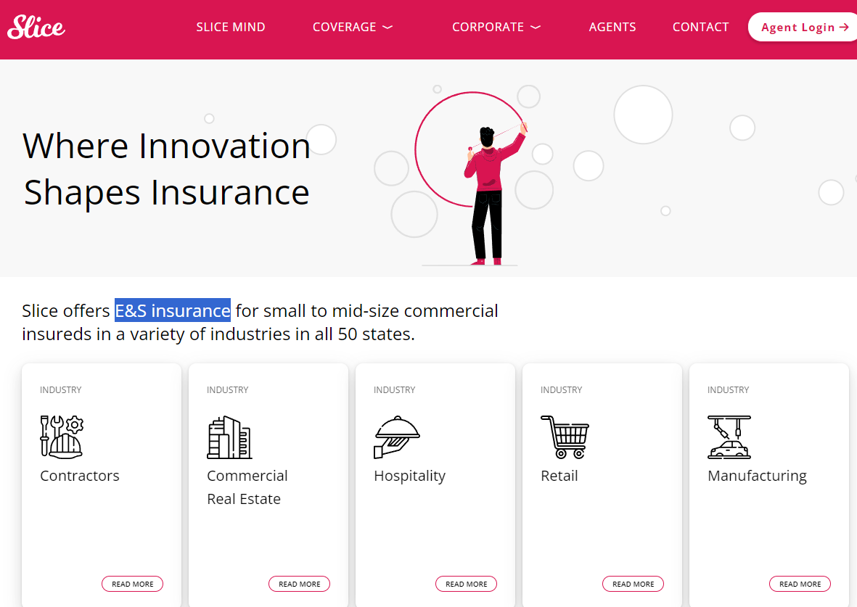
保险科技
按需保险（On-Demand Insurance）
兼职网约车司机、民宿等行业不适用于普通商业保险。
Notes:
E&S 保险是一类 非标准保险市场（non-admitted insurance market），主要为那些 在常规保险市场（admitted market）买不到保险 的风险提供保障。通俗点说：如果一家企业或个人的风险太特殊、太新颖、或者太高，普通保险公司不愿意承保，就需要通过 E&S 保险公司 来购买保障。
Slice 提供多种按需、基于使用时长计费的保险产品，如网约车保险、短租保险等。顾名思义，Slice 会将保险“切片”，精确到投保人真正需要保障的时间段——可以是几天、几小时，甚至几分钟。保单可以灵活定制，例如只在车辆用于网约车运营期间生效，或者只在房屋作为短租房源出租时提供保障。

Slide 50
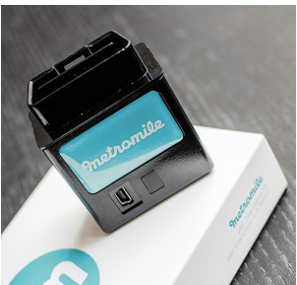
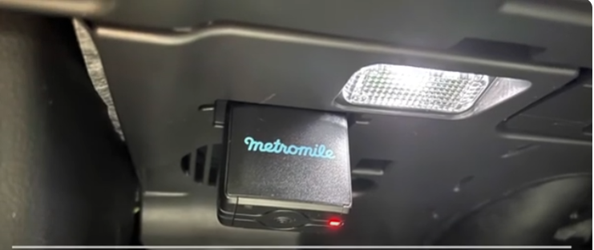

Notes:
按英里付费：图中设备来自Metromile（2022年已被Lemonade收购）。Lemonade上市以来尚未实现年度盈利。
Lemonade 是一家提供财产与意外保险的公司，在美国多个州销售租房与住房保险。它利用人工智能与大数据，更精准地预测风险、减少欺诈性理赔，据称能让保费低于传统保险公司，并且让投保和理赔流程更为高效。Lemonade 从保费中收取固定费用，扣除支出后，会将剩余资金捐赠给慈善机构。这样的模式听起来颇具吸引力，但由于缺乏雄厚的财务储备，这类公司在平稳时期或许运转良好，却可能在大规模灾害或其他不可预见的重大事故中面临生存威胁。
即便是在医疗保险这样复杂的领域，也有人尝试用科技改进现有商业模式。在美国，Oscar 医疗保险公司试图通过远程医疗、面向医疗的技术平台、透明的理赔定价体系等方式进行创新。它利用科技引导客户选择成本更低、效果更好的治疗方案，并找到能够执行这些治疗的医生。Oscar 成立于 2012 年，最初在纽约州和新泽西州建立市场，很快获得了显著的市场份额。2024年Oscar首次实现全年盈利（净利润约2540万美元）；2025年末会员约204万，但当年又亏损约4.43亿美元。尽管其增长速度可观，但在像美国这样复杂的医疗市场中，金融科技公司整体上仍难以在与传统巨头的竞争中取得颠覆性突破。

Slide 51
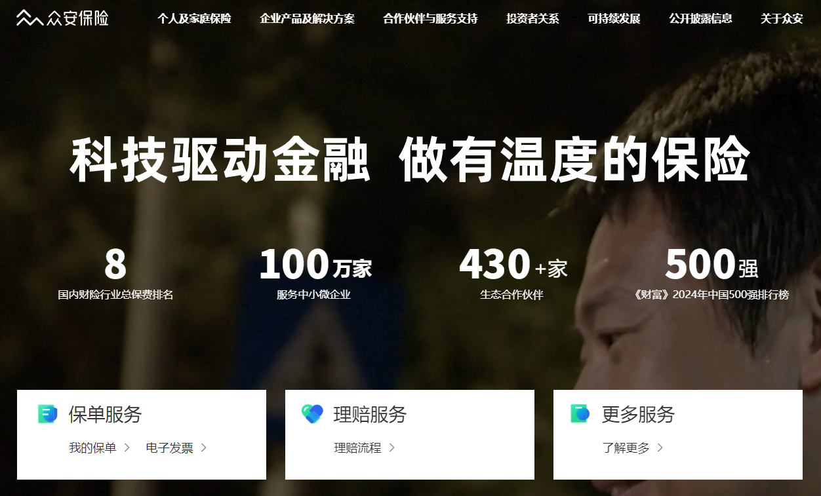
保险科技
微型保险（Microinsurance）

Slide 52
保险科技
众安在线（2013）：蚂蚁、腾讯、平安联合发起的中国首家互联网保险公司（“三马卖保险”）。
退货运费险
“醉酒险”：为世界杯期间因过度饮酒就医的球迷提供赔付
“高温险”：气温达到37摄氏度时向投保人赔偿——监管部门后来限制了这类“噱头型”产品
众安称成立三年内售出近60亿份保单、覆盖4.6亿客户；一次购物节当天就售出1亿份退货运费险（书中数据）。

Slide 53
运费险的困境：道德风险的现实教材
运费险2010年推出，后来成为电商“标配”：买家退货的运费由保险赔付
2024年起问题集中爆发：
  有服装店赠送运费险期间退货率达68%，关闭后降到40%以内
  单笔保费从几毛钱涨到4元以上，超过发货运费本身
  “羊毛党”和骗保团伙批量虚假下单、退空包；江西萍乡一案骗取赔款100余万元
应对：2024年9月淘宝推出“退货宝”，平台与保险公司共享风险识别数据
思考：这里的道德风险和逆向选择分别体现在哪里？保险公司该如何定价？
Notes:
来源：《工人日报》2025年3月14日报道（新华网转载）；中国新闻网2024年7月31日报道。
答题线索：道德风险——有了保险，买家更随意下单、退货（“买了再说”）；逆向选择——高退货倾向的买家和商品更依赖运费险，统一费率会把低风险商家挤出去。解决思路：基于用户和商家的风险分级定价、黑名单与数据共享、免赔或限额设计。

Slide 54
支付金融科技
中国数字支付的一大特点，除了操作便捷和高度可靠外，就是成本极低。在支付宝和微信支付上，商户支付的手续费名义上为交易金额的0.6%。如果商户月交易额低于一定门槛，平台会全额退还手续费；而大额交易还有优惠，实际平均手续费大约为交易额的0.4%。
在美国，数字支付几乎由信用卡垄断，小商户虽然越来越多地使用移动信用卡读卡器，但支付服务商通常会收取交易额的2.5%到3%外加每月固定费用，这些费用主要用于支付给信用卡公司的“交换费”和信用卡网络的“评估费”。

Slide 55
支付金融科技
截至2025年三季度末，全国共开立银行卡101.49亿张，其中信用卡和借贷合一卡仅7.07亿张——中国是“借记卡+移动支付”社会，跳过了信用卡时代
2025年三季度，非银行支付机构处理网络支付3380亿笔、金额85.28万亿元
2019年（书中数据）：支付宝约占移动支付市场54%，微信支付约40%；支付宝活跃用户8.24亿，同年PayPal为3.05亿
欺诈率：2016年美国银行卡欺诈率约0.07%，中国约0.01%（书中数据）
Notes:
数据来源：中国人民银行《2025年第三季度支付体系运行总体情况》。原页面“84亿张银行卡、3100万台POS”为2019年前后数据，已更新。

Slide 56
中国支付格局的新变化：走向“基础设施化”
2018年：网联清算平台上线，支付机构与银行“断直连”，网络支付必须经过持牌清算机构
2019年：客户备付金100%集中存管于央行，支付机构不能再靠沉淀资金“吃利息”
2024年5月1日：《非银行支付机构监督管理条例》施行
2024年：国务院部署优化支付服务，方便外籍来华人员绑定境外银行卡使用支付宝、微信
2026年1月1日：数字人民币进入新阶段——银行钱包余额计付利息，纳入存款准备金和存款保险，从“数字现金”转向“数字存款货币”
思考：支付宝、微信双寡头的格局，与央行推出数字人民币有什么关系？
Notes:
这一页把第三章与后面的央行数字货币（CBDC）章节连起来：私人支付平台的规模与数据集中，是各国央行研究数字货币的重要动因之一。
数字人民币新框架来源：新华社2025年12月29日报道。非银行支付机构运营数字人民币须缴纳100%的数字人民币保证金。

Slide 57
支付金融科技
印度堆栈（India Stack）
2009年，印度启动了全球首个为全国人口提供生物识别身份的计划：
“身份轨道”：为每位公民分配唯一的数字身份识别码，使所有人都能更方便地开设银行账户。
“支付轨道”：开放接入的公共数字基础设施，为支付服务商提供了低门槛的准入环境，鼓励创新并促进竞争。
“数据共享轨道”：由获得授权的账户聚合机构管理，让个人能够掌控自己的数字数据轨迹，并将这些信息用于获取贷款等金融服务与产品。
Notes:
注意：PayFi在加密圈是专有名词（链上支付金融），不宜用来指印度数字支付，已统一改为“数字支付”。
补充：2024年1月，印度央行因KYC和合规问题，限制Paytm支付银行吸收新存款——明星平台同样会被监管“踩刹车”。
🎯印度数字支付崛起的故事（授课版概括）起点：现金为王，却服务匮乏印度长期依赖现金交易，不是因为喜欢，而是因为银行网点稀缺、信用卡普及率低，十几亿人口中大部分从未接触过正规金融。这种“金融真空”给了新型支付模式巨大机会。转折：废钞令的“强推”2016 年政府突然废除大额纸币，数亿人被迫寻找替代方案。短短几个月，Paytm 等移动支付平台用户数从 2 亿飙升到 5 亿。政策冲击成了全民数字支付的第一课。机遇：移动互联网的“蛙跳式”爆发固网和 PC 普及度低，但智能手机和廉价移动数据迅速普及。一张二维码 + 一部手机 → 小商贩也能收款，门槛极低。年轻人口庞大、需求旺盛，加速了数字支付渗透。基石：印度堆栈（India Stack）Aadhaar（全民数字身份）、eKYC（电子身份验证）、UPI（统一支付接口）。特别是 UPI，允许用户在一个 App 中无缝操作多家银行账户、即时转账、几乎零成本。如今UPI占印度八成以上的零售数字支付，2026年8月单月交易245亿笔，创历史新高。挑战：数字鸿沟依然存在农村地区网络落后、识字率低。政府正推动语音识别支付（UPI 123PAY），服务功能机用户，补齐“最后一公里”。
特别是于2016年推出的UPI，堪称神来之笔。它由印度储备银行（RBI）指导下的非营利机构——印度国家支付公司（NPCI）运营，作为一个实时的、可互操作的支付网络，它允许用户通过单一应用程序关联多个银行账户，并使用虚拟地址进行即时、几乎零成本的转账。UPI的普惠性、安全性（一键双因素认证）和互操作性，使其迅速成为国民级支付工具。2026年8月UPI单月交易达245亿笔（历史新高），9月为241亿笔，处理了印度八成以上的零售数字支付，其爆炸式增长雄辩地证明了卓越的公共产品设计如何能有效引爆市场潜力。
尽管如此，城乡之间的“数字鸿沟”依然是严峻的挑战。农村地区互联网基础设施相对落后，且大量民众因识字率低或不熟悉科技产品而难以使用数字服务。为此，政府与业界正积极探索创新解决方案，如面向功能机用户的UPI 123PAY（2022年，支持语音交互、未接来电、声波等方式），以及基于AI语音的“对话式支付”Hello! UPI（2023年），旨在服务庞大的功能机用户群体，进一步推动金融普惠向“最后一公里”延伸。数字身份（Aadhaar）：作为整个堆栈的基石，Aadhaar系统为所有印度公民提供了一个基于生物识别的12位唯一身份ID 。这从根本上解决了金融普惠中最核心的“身份信任”难题，通过极大简化客户身份验证（KYC）流程，显著降低了金融机构的服务成本，并加速了商户拓展与客户吸纳的效率。
移动支付（UPI）：作为“印度堆栈”中最具活力的支付层，UPI的开放哲学思想有效降低了信息交换成本，是推动普惠金融和数字经济发展的关键组件。
数据交互（DigiLocker & DEPA）：DigiLocker平台提供数字云存储服务，而数据赋能与保护架构（DEPA）则允许用户安全地共享其数据。
2.1.3 “废钞令”的强制转型
印度政府的强力政策干预，特别是2016年11月8日颁布的“废钞令”（Demonetisation），是数字支付发展中一个戏剧性且效力强大的“市场催化剂”。该法令宣布废除当时市面上两种最大面额纸币的流通，导致占流通总量86%的现金瞬间失效。
尽管此举对印度宏观经济造成了短期重创，但它也成为一剂推动数字支付发展的“猛药”和一个关键的引爆点。在一夜之间，现金稀缺的困境强制性地将数亿民众和数百万小微商户推向了数字支付的怀抱。这相当于一次全国范围内、史无前例的市场教育，极大地压缩了用户习惯的培养周期。数据显示，在废钞令颁布后的短短一个月内，Paytm的新用户注册人数就达到了惊人的1000万，并在两年半内翻番至4亿。即便是半城市和农村地区的零售店，UPI交易量也上升了650%。
与“废钞令”的休克疗法相辅相成的是2015年7月1日启动的“数字印度”（Digital India）计划。该计划从数字基础设施建设、政府服务数字化和公民数字素养三个层面，为数字支付的爆发性增长提供了宏观政策框架和持续动力。
然而，必须认识到，“废钞令”的催化效应本质上是“一次性”的外部冲击，而非长期的结构性驱动力。它为UPI的普及创造了千载难逢的历史机遇，将整个系统推向了实现网络效应的临界规模，但它本身并未改变UPI的技术内核或“印度堆栈”的底层架构。

Slide 58
支付金融科技
印度堆栈：关键时间点
2009年：Aadhaar数字身份启动，解决“你是谁”的信任问题
2015年7月：“数字印度”计划，把数字化上升为国家战略
2016年4月：UPI上线——实时、可互操作、近乎零成本的支付网络
2016年11月：“废钞令”使约86%的流通现金失效，被迫完成了一次全民“数字支付教育”
2020年起：UPI实行零商户手续费；2026年10月15日起，对大中型商户2000卢比以上交易收取0.4%（单笔上限300卢比），小微商户和个人转账仍免费
2026年8月：UPI单月交易245亿笔，创历史新高；但PhonePe与Google Pay两家App合计约占78%的交易量
Notes:
原第52、53页内容合并为一页，并删去了“PayFi”的说法。
零MDR的代价：银行和App长期没有收入来源，基础设施投入依赖补贴；2026年NPCI开始对较大额商户交易收费（以NPCI正式通知为准）。
市场集中：UPI是公共基础设施，但前端App高度集中，NPCI曾提出单一App份额上限，执行时间多次推迟。可以与中国支付宝/微信的双寡头比较。

Slide 59
另一种模式：巴西Pix——央行直接运营的即时支付
2020年11月16日上线，由巴西央行开发并运营，7×24小时实时到账，个人转账免费
2025年：交易约798亿笔、金额35.36万亿雷亚尔，约为巴西GDP的3倍
个人用户超过1.7亿，约占全国人口的80%
2025年7月，美国对巴西发起“301调查”，其中点名“电子支付服务”的不公平做法，普遍被解读为指向Pix
思考：央行既当“裁判”又当“运动员”，利弊各是什么？
Notes:
来源：巴西央行2025年数据（Olhar Digital 2026年2月报道）；美联社等2025年7月关于美国贸易代表办公室301调查的报道。
Pix的成功削弱了Visa、Mastercard和美国支付企业在巴西的地位，这也是它卷入贸易争端的背景。

Slide 60
四种数字支付模式比较
 | 肯尼亚M-PESA | 中国支付宝/微信 | 印度UPI | 巴西Pix
主导者 | 电信运营商 | 互联网平台 | 公共机构NPCI + 私人App | 中央银行
资金存放 | 运营商电子钱包 | 平台账户 + 银行卡 | 直连银行账户 | 直连银行/支付账户
互联互通 | 早期封闭 | 长期互不打通，近年逐步开放 | 天然互通 | 天然互通
收费 | 按交易收费 | 商户约0.6% | 长期零费率，2026年起向大商户收费 | 个人免费，商户低费率
主要关切 | 垄断定价 | 平台垄断、数据集中 | 前端App寡头化 | 央行角色冲突
关键问题：支付是公共基础设施，还是商业产品？
Notes:
这是支付部分的总结页，可让学生分组为四种模式各辩护一次，再讨论哪种模式最有利于普惠与竞争。

Slide 61
国际支付
涉及多个国家的金融机构、支付系统和监管规则，代理行链条长
涉及汇率转换和外汇管制
成本有多高？世界银行数据：2025年一季度，全球汇出200美元的平均成本为6.49%；通过银行汇款平均高达14.55%，通过移动钱包约3.63%。联合国可持续发展目标是到2030年降到3%。
因此，金融科技在跨境支付上的改进潜力，比在国内支付上更大。
Notes:
来源：World Bank, Remittance Prices Worldwide, Q1 2025。

Slide 62
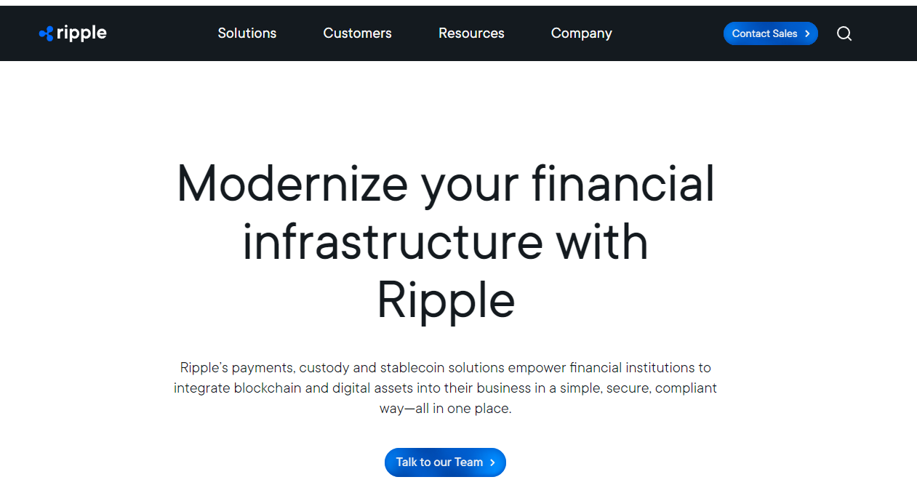
国际支付
Ripple
Ripple是一个数字支付处理系统，旨在帮助银行、支付服务商及其他金融机构高效快速地进行全球范围内的资金收付。

Slide 63

国际支付
Ripple
Chris Larsen
连续创业者：
E-Loan
Prosper（2005，见P2P部分）
Ripple（2012）

Slide 64
国际支付
Ripple的由来
2004年：加拿大程序员Ryan Fugger创建RipplePay，设想一个基于“熟人信用网络”的点对点支付系统
2011–2012年：Jed McCaleb（技术出身，曾创办比特币交易所Mt.Gox）与Chris Larsen接手，成立OpenCoin，发布XRP账本和代币XRP，推广XRP作为跨境支付的“桥梁货币”
2013年：McCaleb离开，后来创立Stellar（恒星币）
2015年：OpenCoin更名为Ripple Labs

Slide 65
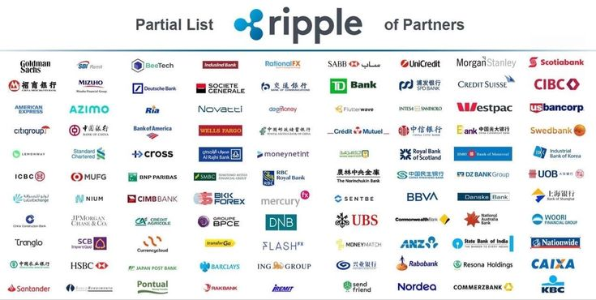
国际支付
在市场发展方面，Ripple不仅仅面向普通用户，更加注重与传统金融机构的合作。

Slide 66
国际支付
Ripple既是运营该系统的公司的名称，同时也是该公司管理的一种加密货币的名称，有时称为XRP。
RippleNet是由多个金融机构组成的网络，运行在一套标准化规则之下，其技术据称能够快速找到从付款发起方到收款方的最优路径。一旦路径确定，支付便能实现即时清算和结算，且手续费低廉。
Ripple为国际金融交易提供了一套标准化协议。与广泛使用但仅具消息传递功能的SWIFT系统不同，Ripple不仅支持信息传输，还能实现资金传送及支付的清算与结算。
Notes:
特别需要注意的是，Ripple Labs 共有两个产品，一个就是我们提到的众多银行机构合作和采用的Ripple协议，另一个就是加密资产XRP。这两个概念非常容易被混淆，人们通常误以为以为银行在大规模采用XRP资产，实际上银行们采用的瑞波协议只是一个支付和结算的解决方案，并不依赖于XRP这种加密资产，在采用时XRP资产只是一个可选项。总的来说，Ripple协议和XRP这两个项目互相兼容但又相互独立。

Slide 67
国际支付
Ripple称其XRP账本3–5秒完成结算，每秒可处理1500笔交易；作为对比，Visa称其网络峰值处理能力约每秒6.5万笔（日常实际处理量远低于此）
截至2021年初，300多家金融机构签约RippleNet，但签约不等于大规模使用，多数机构并不使用XRP本身
Ripple称，截至2025年底其支付网络累计处理超过950亿美元交易；RippleNet如今已整合进“Ripple Payments”产品线

Slide 68
国际支付
过去几十年来，全球支付体系一直由传统银行的结算方式主导。这些系统稳定、安全，但随着全球化和电子商务的发展，速度慢、成本高、不透明等问题逐渐暴露。
XRP账本不像比特币那样依赖工作量证明（PoW），也不像以太坊（2022年已转为权益证明，PoS）那样依赖质押，而是采用Ripple协议共识算法：由一组独立的验证节点达成共识，几秒钟即可确认交易。XRP可以充当不同法币之间的“桥梁货币”，降低跨境兑换和结算的成本。
Notes:
BV11J411N7h1

Slide 69
Ripple近况：从被起诉到申请银行牌照
时间 | 事件
2020年12月 | 美国SEC起诉Ripple：出售XRP属于未注册证券发行（涉及约13亿美元）
2023年7月 | 法院裁定：在交易所向公众的“程序化销售”不构成证券发行，直接卖给机构投资者则构成
2024年8月 | 法院判罚1.25亿美元
2024年12月 | 推出美元稳定币RLUSD（2025年底市值超10亿美元）
2025年7月 | 美国《GENIUS法案》签署，建立支付稳定币联邦监管框架
2025年8月 | SEC与Ripple双方撤回上诉，诉讼正式结束
2025年12月 | 美国货币监理署（OCC）有条件批准设立Ripple National Trust Bank
启示：加密企业正在“向银行靠拢”——与LendingClub的故事遥相呼应。
Notes:
来源：Ripple官方新闻稿（2025年12月12日）；SEC诉Ripple案相关报道（2025年8月）。原课件“截至2021年初”的信息已不能反映Ripple现状，这一页作为补充。

Slide 70
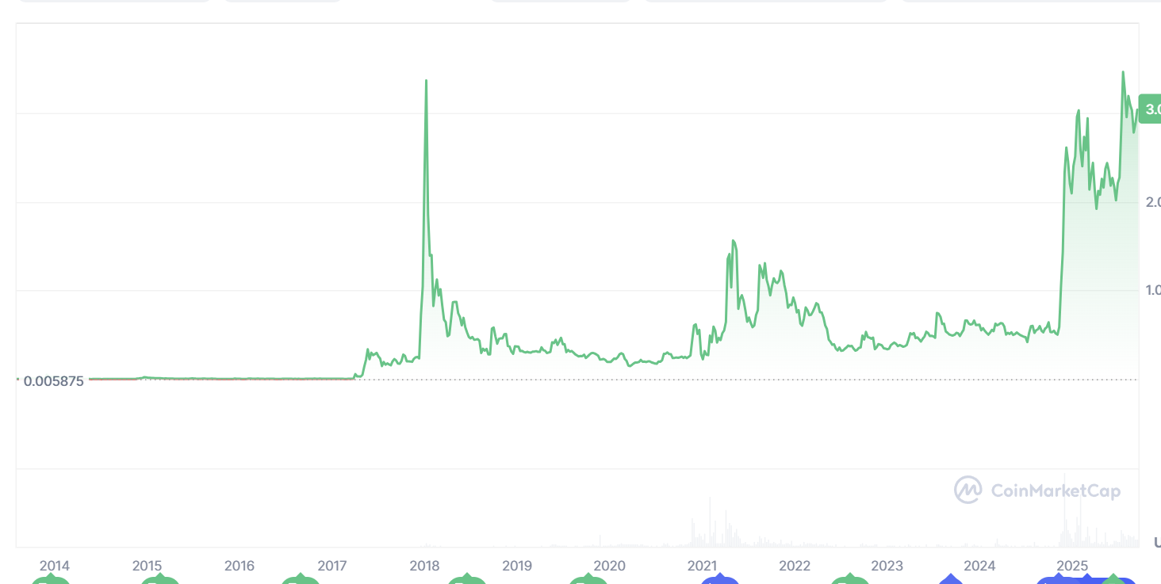
国际支付

Slide 71
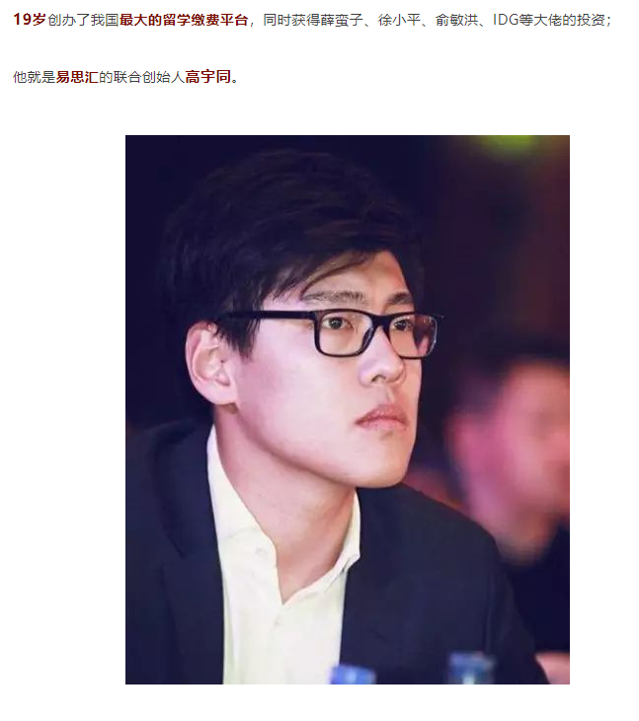
国际支付
Notes:
2009年，高宇桐的父母将他送到美国一所私立寄宿学校就读。和大多数中国留学生一样，他的父母需要承担他在美学习的全部费用。中国家长通常通过电汇或第三方支付平台来支付海外学费。他们往往避免使用信用卡，因为境外交易的手续费很高；此外，学校也常常不接受信用卡付款，因为学校本身也要承担不小的手续费。
高宇桐的母亲在为他支付学费时遇到了不少麻烦——不仅需要获得政府审批，还要填写多份银行表格。看到母亲的辛苦，高宇桐决定做一件“孝子”该做的事——想办法让母亲轻松一些，同时也帮其他面临同样困境的中国家长减轻负担。
2013年，他进入南加州大学商学院读大一。作为商科学生，他意识到，自己家里的情况并非个例，而是一个普遍存在的痛点，于是看到了其中的商机——既能帮自家，也能帮成千上万的中国家庭。他联合创办了一家初创公司，专门帮助中国家庭便捷、低成本地向海外学校缴纳学费，包括协助完成政府审批等流程。
这家公司就是易转学费（Easy Transfer），成立于2013年。2018年平台交易额约7.76亿美元并实现盈亏平衡（TechCrunch, 2019）。它的用户界面简洁易用，使整个支付流程可以全程在线完成。留学学费属于经常项目下的真实需求，凭录取和缴费通知可以超出个人每年5万美元的便利化购汇额度，平台帮家长准备材料、对接外汇管理流程。同时，平台利用人工智能预测外汇走势，让用户可以选择最合适的时机将人民币兑换成外币。

Slide 72
跨境支付的新赛道：稳定币与多边央行数字货币桥
G20跨境支付路线图（2020）：目标是到2027年让跨境支付更快、更便宜、更透明、更普惠
稳定币：USDT、USDC等已成为事实上的跨境“美元通道”；美国《GENIUS法案》（2025年7月）、香港《稳定币条例》（2025年8月1日生效）相继出台
多边央行数字货币桥（mBridge）：中国人民银行、香港金管局及泰国、阿联酋、沙特央行参与；国际清算银行（BIS）2024年10月退出，项目由参与方继续推进
这些内容将在本课程后半部分的前沿专题中展开
Notes:
这一页是第三章与课程后半部分“稳定币监管”“央行数字货币”专题的衔接，点到为止即可。

Slide 73
管理资金与财富
管理家庭的投资组合是一门大生意，尤其是面向富裕家庭；多数商业银行和投资银行设有专门部门，利润丰厚
智能投顾（robo-advisor）开始提供过去由人工顾问完成、收费高昂的投资建议
对多数零售客户而言，基本的风险管理原则完全可以用于构建个性化的投资组合
中国案例：招商银行“摩羯智投”（2016）是国内银行智能投顾的代表；2021年底监管明确，没有基金投顾资格不得提供组合策略和调仓建议，2022年7月起摩羯智投停止新增服务，多家银行的智能投顾随之下线
Notes:
任何体验过人工智能自动客服热线的人都知道，一旦想做些例外操作，可能会陷入挫败感中。但从长远来看，一致性、可靠性和低成本很可能让机器人投顾赢得市场。

Slide 74
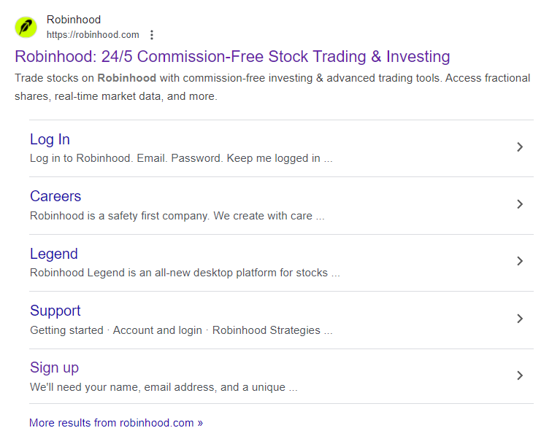
管理资金与财富
zero commission fees
fractional shares

Slide 75
“零佣金”的代价：Robinhood
零佣金、碎股交易（fractional shares）、游戏化界面，吸引了大量年轻散户
钱从哪里来？订单流付费（PFOF）：把客户订单交给Citadel Securities等做市商执行，换取返佣
2020年12月：SEC认定其未充分披露订单流付费、客户成交价格较差，罚款6500万美元
2021年1月GameStop事件：清算机构大幅提高保证金要求，Robinhood被迫限制买入，引发众怒
思考：“免费”的产品，用户真正付出的是什么？

Slide 76
银行业的影响
尽管银行业饱受批评和指责，但它们依然是各主要经济体中不可或缺的金融中介。因此，金融科技（Fintech）对银行的冲击，很可能带来对现有格局最大幅度的改变。
过去十年来：
银行“越做越大”：危机后，竞争程度（以银行数量衡量）下降，而平均银行规模（以资产总额衡量）不断扩大。
“大而不能倒”
银行更强的议价权

Slide 77
银行业的影响
“银行业务是必要的，但银行本身却未必。”
（Banking is necessary, banks are not. ——比尔·盖茨，1994年）
缓解信息不对称
期限转换
银行能否在时间维度上高效匹配资金的需求方与供给方？
银行能否在没有“钱”的情况下继续运作？
Notes:
随着有关个人与企业的数据越来越多，金融交易越来越多地通过数字平台完成，以及利用算法（甚至算法的编写都能自动化）挖掘数据的成本越来越低，其他中介机构就更容易取代银行在减少信息不对称方面的传统作用。这直接削弱了银行商业模式中的一个关键支柱——尤其是中小银行——它们依赖在各种交易中积累的客户信息，以及银行家维系的正式与非正式关系网络。
因此，商业银行赖以生存的传统优势已不再牢不可破。虽然这些替代性的金融中介渠道已经完成了“概念验证”阶段，但它们能否规模化发展到足以动摇商业银行的地位，仍有待观察。尤其是期限转换这一职能，本质上对任何金融机构而言都是高风险业务，非正式机构能够承担的程度可能存在上限。无论如何，银行已经不能再像过去那样，从一些长期低效却收费高昂的中介业务中轻松获取“经济租”（垄断性利润），并利用这些利润去交叉补贴其他高成本、低利润的业务（如基础存款维护）。
因此，商业银行的传统优势已不再理所当然。尽管这些替代性的金融中介渠道已通过了概念验证（proof of concept），但它们能否扩展到足以真正动摇商业银行的地步，仍有待观察。特别是期限转换，这本身就是金融机构固有的高风险业务，非正式机构在多大程度上能承担这一任务仍存疑。无论如何，银行已不能再依靠以往那种“收取经济租金”的方式来维持生计——许多中介业务长期以来被银行低效地执行，却凭借市场势力收取高额费用。随着非银行机构的竞争压力增强，这些“租金”会逐步被侵蚀，银行的利润空间收窄。过去，银行还可以依靠某些盈利业务的收益来补贴成本高、利润薄的业务（如存款账户维护），这种模式也将面临挑战。
展望未来，可能会出现更加深刻的变革，尽管这些变化或许还比较遥远。举两个方面：
首先，期限转换问题。这一环节仅凭数据和技术难以完全替代，因为一旦涉及时间维度，复杂性会急剧上升。不过，技术也许能带来改进。Uber 能够在空间维度上实现乘客与司机的高效匹配；或许类似的匹配技术，也可能在时间维度上实现。
其次，银行是否可能“无钱而行”？Uber 是全球最大的出租车公司，却一辆车都不拥有；Airbnb 拥有比任何大型连锁酒店更多的可出租房间，却一间房产也不在其名下。事实上，可以说，点对点借贷平台在这两个问题上已经走在前面，因此，这些转变也许并不是遥不可及，而是近在眼前。

Slide 78
银行业的影响
对于投资银行，许多专业化功能并不容易被自动化取代。每一笔并购、每一款新的证券化产品、每一份量身定制的衍生品合同，都有独特的特征和复杂性，无法简单套用模板。
但投资银行的部分职能，确实可能被“大数据 + 人工智能”替代，比如研究报告。生成式AI（大模型）正在加速替代研报初稿、尽调材料整理等标准化环节。

Slide 79
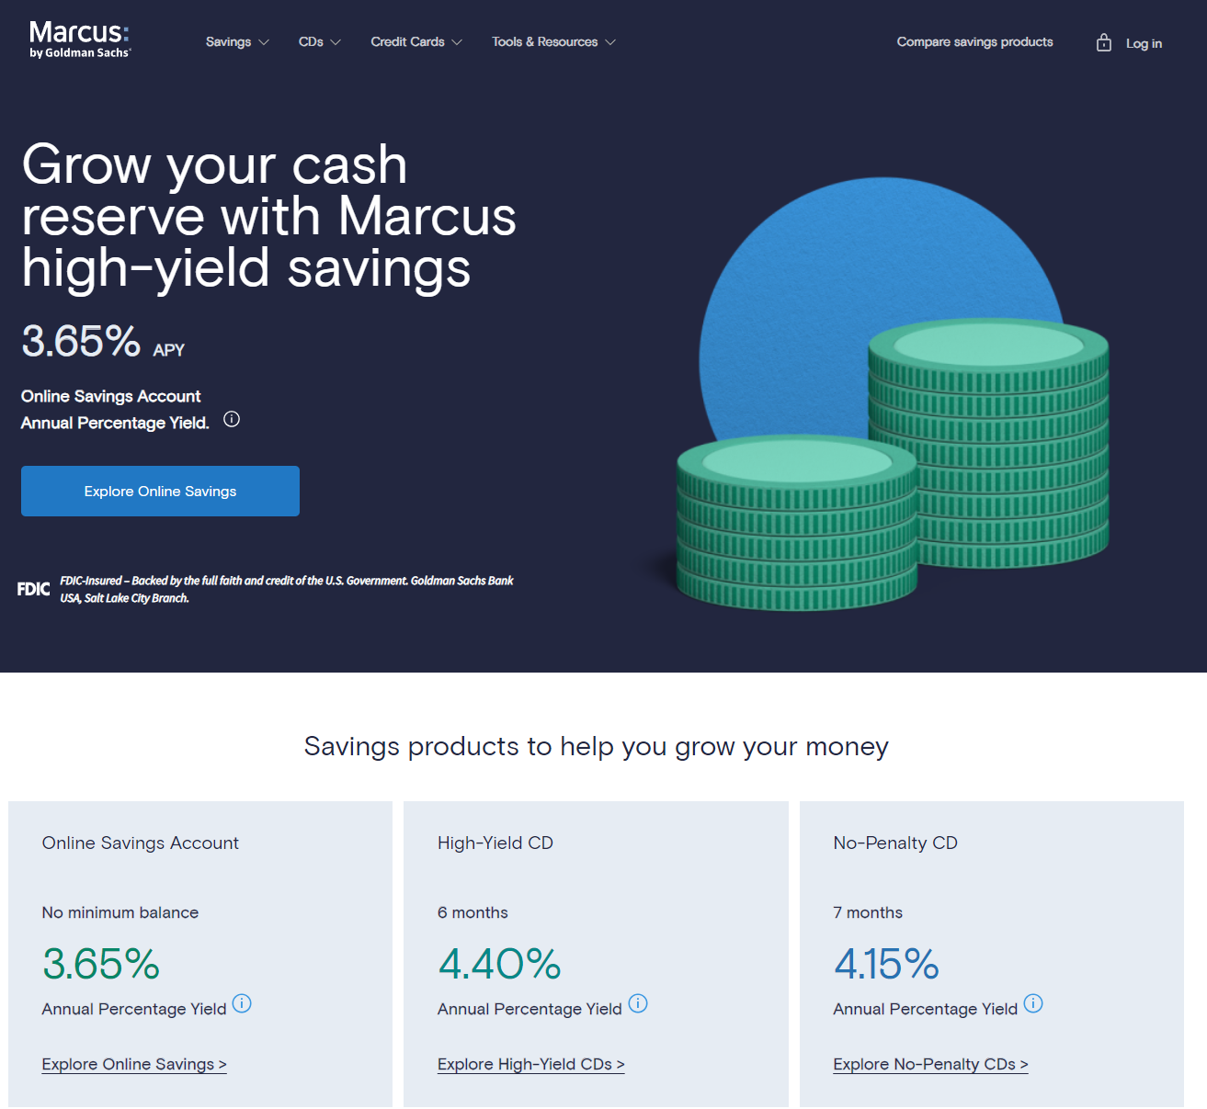
银行业的影响
Notes:
一个例子是高盛（Goldman Sachs）旗下的 Marcus 平台，它提供无需最低存款额与手续费的在线储蓄账户、定期存单，以及无手续费、固定利率的个人贷款。Marcus 完全没有实体网点，其网站明确强调，它不是点对点（P2P）借贷平台，其发放的贷款由美国高盛银行（Goldman Sachs Bank USA）直接提供。由于高盛银行是美国联邦存款保险公司（FDIC）的成员，Marcus 的所有存款与其他受 FDIC 保险的银行一样，享有同等额度的存款保险保障。
后续：高盛已大幅收缩零售业务，见下一页。

Slide 80
传统大行做金融科技：高盛Marcus的进与退
2016年：高盛推出纯线上零售品牌Marcus（储蓄 + 无担保个人贷款），被视为华尔街投行“下沉零售”的标志
2019年：与苹果合作发行Apple Card
2023–2024年：零售业务持续亏损，战略收缩——出售GreenSky、把Marcus Invest转给Betterment、把通用汽车联名卡转给巴克莱
2026年1月：宣布Apple Card发卡行转给摩根大通，涉及约200亿美元余额，过渡期约24个月
启示：做零售金融，技术只是门票，获客、风控和规模才是护城河
Notes:
来源：Banking Dive，2026年1月8日。据《华尔街日报》报道，高盛以超过10亿美元的折价出售Apple Card余额。Marcus的线上储蓄业务仍在运营。

Slide 81
总结
与以往那些只改造了金融某些环节的技术进步不同，这一轮金融科技（Fintech）革命在一个关键方面独树一帜：它几乎触及了金融市场和金融机构的方方面面。它有望让金融更加民主化，使经济上处于不利地位的人群也能接入金融体系。这场革命不仅承诺降低成本、提升金融中介效率，而且已经开始兑现这一承诺。新型的非银行与非正式金融机构不断涌现，为储蓄者和借款者创造了更多元的产品。至于这些机构最终会取代商业银行，还是只是扩展了经济中的金融中介渠道，目前还没有定论。

Slide 82
总结
金融科技一定程度上让竞争环境更加公平：只需一部手机，就能获得基础且低成本的金融服务。
推动力既有市场（M-PESA、支付宝），也有政府搭建的公共基础设施（印度UPI、巴西Pix）——并不只是“市场驱动、而非政府命令”。
一些发展中经济体反而走在前面，原因有：
技术跨越效应：没有信用卡和密集网点的历史包袱
市场规模巨大
缺乏强势既得利益者的阻碍
早期监管包容——但也付出了P2P风险等代价
Notes:
原文“通过市场驱动而非政府命令来完成”与本讲印度UPI、巴西Pix的案例相矛盾，已改写；“监管态度开放”也补上了代价。

Slide 83
更多问题
金融科技与金融脆弱性：数字挤兑、BaaS中间商风险
政府角色：裁判、运动员，还是基础设施提供者？
金融教育
隐私与数据权属
平台垄断与竞争
Notes:
隐私案例：Metromile（2022年已被Lemonade收购）会收集投保车辆的行驶时间和地点。它在声明中说会“非常重视您的隐私，包括保护您的位置信息”，并承诺“在每个月结束后45天内删除服务器上的GPS数据”；但条款中又写明，保单持有人“授予Metromile永久使用这些数据的许可……这些数据可以以匿名方式使用，我们将按照法律、法规或公司内部政策的要求保存任何数据”。
政府应扮演何种角色，本就是一个复杂的问题。在一些发达国家（包括美国），监管往往倾向于保护既有企业，并在经济的多个领域限制竞争。网络效应与过时的反垄断法规，促成了 亚马逊（Amazon）、苹果（Apple）、脸书（Facebook）、谷歌（Google） 等大型科技公司的崛起——它们在各自领域占据主导地位，并吞并或扼杀无法抗衡的竞争对手。美国的金融行业虽然没有出现如此极端的集中度，但也确实有少数大型银行和支付机构。虽然它们的支配力不及大型科技公司，但严格的监管要求依然在金融市场筑起了进入壁垒，从而抑制了竞争。
相反，在一些国家，宽松的监管为创新型金融产品和服务的自由进入留出了空间，这对家庭和企业来说是一大福音。但正如中国的例子所示，网络效应也可能催生巨头，从而阻碍更新的市场进入者。印度似乎找到了一个健康的平衡点——它认识到，公共部门的最佳角色是为市场力量提供坚实的基础，而不是直接介入那些私营部门具有明显优势的领域。印度政府建立了一种重要的公共产品——既包括技术基础设施，也包括监管体系，使大企业与小企业都能在公平的竞争环境中进行创新，同时保障客户的权益。
无论是发达经济体还是发展中经济体，都面临着同一个挑战：确保家庭与小微企业充分了解金融创新的好处与风险。

Slide 84
金融科技与金融脆弱性：硅谷银行的“数字挤兑”
2023年3月9日，硅谷银行（SVB）客户一天内发起约420亿美元提款；次日上午又有约1000亿美元排队待提，两天合计约占全部存款的85%
储户高度集中于科技创业圈 + 社交媒体传播 + 手机银行一键转账 → 挤兑速度前所未有
3月10日被监管接管，是美国历史上规模最大的银行倒闭之一
启示：金融科技让资金流得更快，也让恐慌传得更快；“存款是稳定资金”的传统假设需要重新审视
联系：P2P、Synapse、硅谷银行——风险各自出在哪里？
Notes:
来源：美联储副主席Barr 2023年3月28日国会证词。可补充：2008年北岩银行挤兑时储户在网点门口排长队，而2023年的挤兑发生在手机上。

Slide 85
课堂讨论
1. P2P在美国走向“银行化”，在中国走向“清零”——决定结局的关键因素是什么？
2. M-PESA、支付宝/微信、印度UPI、巴西Pix：哪种模式最有利于普惠与竞争？
3. 如果你是监管者，会允许银行用“手机型号”“夜间下单”等数字足迹来决定贷款利率吗？
4. “银行业务是必要的，银行却未必”——30年后的今天，你同意吗？
Notes:
可作为课堂分组讨论或课后小论文题目。

Slide 86
结语
金融科技已是大势所趋。新型金融技术承诺带来巨大的潜在好处，但同样容易受到未知风险的威胁。关键的挑战在于——如何在促进创新的同时，控制微观层面的风险，并避免系统性风险。
与此同时，在金融科技改变传统金融领域的进程中，另一场更具颠覆性的巨变早在 2008 年便已悄然开始——它有可能改变现代货币的本质与属性。这段故事融合了人类智慧与计算能力的力量，曲折多变，我们将在第四章深入探讨。
Notes:
政府应扮演何种角色，本就是一个复杂的问题。在一些发达国家（包括美国），监管往往倾向于保护既有企业，并在经济的多个领域限制竞争。网络效应与过时的反垄断法规，促成了 亚马逊（Amazon）、苹果（Apple）、脸书（Facebook）、谷歌（Google） 等大型科技公司的崛起——它们在各自领域占据主导地位，并吞并或扼杀无法抗衡的竞争对手。美国的金融行业虽然没有出现如此极端的集中度，但也确实有少数大型银行和支付机构。虽然它们的支配力不及大型科技公司，但严格的监管要求依然在金融市场筑起了进入壁垒，从而抑制了竞争。
相反，在一些国家，宽松的监管为创新型金融产品和服务的自由进入留出了空间，这对家庭和企业来说是一大福音。但正如中国的例子所示，网络效应也可能催生巨头，从而阻碍更新的市场进入者。印度似乎找到了一个健康的平衡点——它认识到，公共部门的最佳角色是为市场力量提供坚实的基础，而不是直接介入那些私营部门具有明显优势的领域。印度政府建立了一种重要的公共产品——既包括技术基础设施，也包括监管体系，使大企业与小企业都能在公平的竞争环境中进行创新，同时保障客户的权益。
无论是发达经济体还是发展中经济体，都面临着同一个挑战：确保家庭与小微企业充分了解金融创新的好处与风险。

